Slide 1



Persyaratan
ISO 45001 & IATF 16949

Slide 2

Prinsip Dasar Sistem

Slide 3
IATF:2016 menambahkan persyaratan ISO 9001:2015 sesuai kebutuhan industri otomotif
Persyaratan
otomotif
ISO 9001:2015
Persyaratan
Spesifik Pelanggan
6. Planning
6.1 Actions to Address Risk and Opportunities
6.1.1 and 6.1.2
See ISO 9001:2015 Requirements.
6.1.2.1 Risk Analysis
The Organization shall include in its risk analysis, at a minimum, lessons learned from product recalls, product audits, field returns and repairs, complaints, scrap, and rework.
IATF Manual
ISO 9001:2015 → lihat ISO 9001:2015
Persyaratan tambahan sesuai kebutuhan otomotif
Sertifikasi IATF 16949
IATF 16949
Persyaratan Spesifik Pelanggan
Sistem Manajemen BMK3-Rev 00© Copyright, Sentral Sistem April 2020

Slide 4


Scope of
Tujuan
Persyaratan Sistem Manajemen Keselamatan dan Kesehatan Kerja
ISO 45001 : 2018
Mencegah terjadinya kecelakaan dan penyakit akibat kerja
Mampu menyediakan tempat kerja yang aman dan sehat
Secara proaktif meningkatkan kinerja K3
Sistem Manajemen BMK3-Rev 00© Copyright, Sentral Sistem April 2020

Slide 5

Bahaya:
“sumber, situasi atau tindakan yang berpotensi menciderai manusia atau sakit penyakit atau kombinasi dari semuanya ”.
Risiko:
“Kombinasi dari kemungkinan terjadinya kejadian berbahaya atau paparan dengan keparahan suatu cidera atau sakit penyakit yang dapat disebabkan oleh kejadian atau paparan tersebut”
Sistem Manajemen BMK3-Rev 00© Copyright, Sentral Sistem April 2020

Slide 6

Hazard Classification
Physical Hazard (Bahaya Fisik)
Chemical Hazard (Bahaya Bahan Kimia)
Biological Hazard (Bahaya Biologis)
Psychological Hazard (Bahaya Psikologis)
Natural Hazard (Bahaya Alam)
Sistem Manajemen BMK3-Rev 00© Copyright, Sentral Sistem April 2020

Slide 7

Persyaratan Integrasi
Sistem Manajemen BMK3-Rev 00© Copyright, Sentral Sistem April 2020

Slide 8
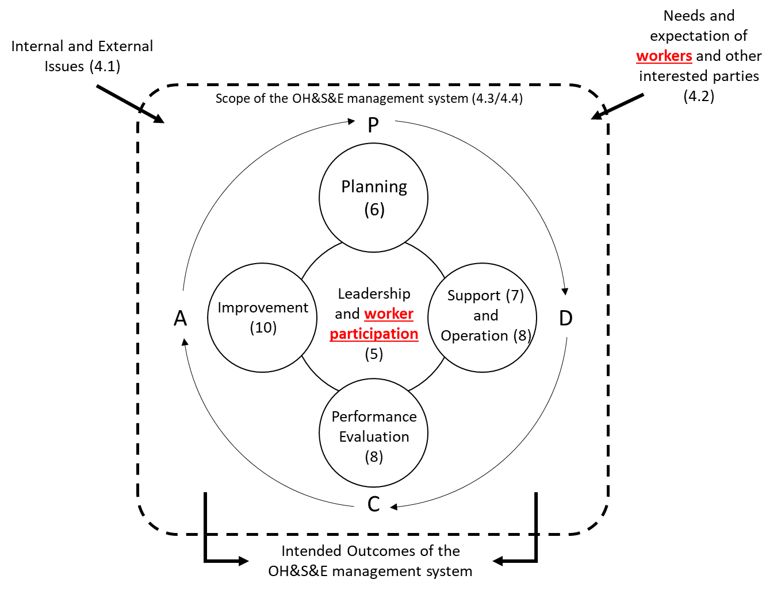
Pendekatan PDCA (Plan Do Check Action) Dalam Sistem
PDCA ISO 45001
PDCA ISO 9001, IATF 16949
Baik ISO 9001, IATF maupun ISO 45001,
menggunakan pendekatan Sistem Manajemen yang sama
Sistem Manajemen BMK3-Rev 00© Copyright, Sentral Sistem April 2020

Slide 9
4. Konteks organisasi
Memahami organisasi dan konteksnya (4.1)
Organisasi harus Menetapkan :
1. Isu Internal:
Organisasi
Kebijakan
Kemampuan
Budaya
Sistem informasi
Kondisi pekerjaan
Jam kerja
Standar internal
dll
2. Isu Eksternal:
Budaya, Sosial, Politik, Peraturan, Keuangan, Teknologi, dll
Kompetisi
Kontraktor, outsourcing baru,
Kondisi lingkungan sekitar
Dll
Memahami Kebutuhan dan Harapan dari Pekerja dan Pihak yang Berkepentingan lainnya (4.2)
Menetapkan Lingkup Sistem Manajemen SMMK3 (4.3)
Tindakan untuk menangani Risiko dan Peluang (6.1.1)
Pertimbangan isu internal & eksternal dan pihak yang berkepentingan
Peraturan dan persyaratan lain
Aktivitas, produk dan jasa
Sistem Manajemen BMK3-Rev 00© Copyright, Sentral Sistem April 2020

Slide 10
CONTOH IDENTIFIKASI ISU INTERNAL SAAT INI DAN YANG AKAN DATANG. Dampak peristiwa terhadap RISIKO POSITIF atau NEGATIF (PELUANG)
Sejarah masalah
di perusahaan atau
di perusahaan lain
Fondasi Kesehatan Perusahaan saat ini
Budaya yang perlu diperbaiki (motivasi, team work, kreatifitas, improvement dll)
Pengetahuan yang dirasakan lemah
Major problem (Keluhan pelanggan tinggi, masalah keuangan, kecelakaan yang tinggi, dll)
Kelebihan perusahaan yang belum di explore, exploitasi
Manfaat yang bisa didapat
Menaikkan image
Mendapatkan order baru
Mendapatkan profit lebih
Efisiensi yang lebih baik
Menaikkan harga
dll
Jika masalah terulang, Risiko yang bisa terjadi ?
Dahulu mungkin dampaknya kecil sekarang bisa saja besar, atau sebaliknya
Jika terus berlanjut, konsekuensi lanjutannya apa ?
Sistem Manajemen BMK3-Rev 00© Copyright, Sentral Sistem April 2020

Slide 11
RISIKO ORGANISASI
CONTOH IDENTIFIKASI ISU EXTERNAL SAAT INI DAN YANG AKAN DATANG, Dampak peristiwa terhadap RISIKO POSITIF atau NEGATIF (PELUANG)
ISU EKSTERNAL | RISIKO NEGATIF | RISIKO POSITIF (PELUANG)
PERUBAHAN PERATURAN | Perubahan peraturan yang membatasi ruang gerak perusahaan | Perubahan peraturan yang menguntungkan perusahaan
PERUBAHAN TEKNOLOGI | Perubahan teknologi, yang akan menggantikan produk perusahaan | Perubahan teknologi, yang sejalan dengan produk perusahaan
PERUBAHAN BUDAYA MASYARAKAT, BUDAYA PEMERINTAH | Peningkatan pengetahuan , perubahan selera, perubahan cara pengambilan keputusan yang tidak sejalan dengan kebijakan perusahaan saat ini | Peningkatan pengetahuan, perubahan selera, perubahan cara pengambilan keputusan yang sejalan kebijakan perusahaan,
KONDISI PASAR, KOMPETISI | Munculnya kompetitor baru, kompetitor menemukan cara baru yang lebih efisien | Berkurangnya kompetitor, Perusahaan memiliki cara yang lebih efisien, penerapan marketing based education untuk exploitasi kelebihan
KONDISI SOSIAL POLITIK | Keputusan politik yang merugikan bagi perusahaan. Gejolak politik yang berpengaruh ke ekonomi | Keputusan politik yang berpotensi menguntungkan perusahaan
Sistem Manajemen BMK3-Rev 00© Copyright, Sentral Sistem April 2020

Slide 12

Terdapat beberapa tools untuk mengidentifikasi risiko
Risiko
Brainstorming
Industry Benchmarking
FMEA
Fault Tree Diagram
Turtle Diagram
Scenario Anaysis
Risk Assesment Workshops
dll
Sistem Manajemen BMK3-Rev 00© Copyright, Sentral Sistem April 2020

Slide 13

Turtle Diagram
Turtle diagram digunakan untuk melihat proses secara utuh atau tidak terpenggal sehingga dapat melihat interaksi antar proses dan mereview keefektifan atau ketidakefektifan proses dengan lebih baik.
With What?
(Equipment/ Installation)
With Who?
(Training, Knowledge, Skill)
Permintaan
Permintaan
INPUT
OUTPUT
Apa yang seharusnya diterima dari Cust?
PROSES
Apa yang harus dihasilkan?
How ?
(Support processes,
Procedure,
Method)
How Many ?
(performance indicators)
Sistem Manajemen BMK3-Rev 00© Copyright, Sentral Sistem April 2020

Slide 15


1
Memahami konteks organisasi
Mengidentifikasi Isu SMMK3 (Internal & Eksternal)
Menetapkan Pihak yang berkepentingan serta kebutuhan dan harapannya
Sistem Manajemen BMK3-Rev 00© Copyright, Sentral Sistem April 2020
Waktu : 30 Menit
Notes:
Semua peserta harus menuliskan permasalahan yang ada. Tapi jangan sampai kepada asumsi, cukup paduga saja.

Slide 16

5.1. Kepemimpinan dan Komitmen
Leader → Coach, Membawa team mencapai Goals
Mengambil tanggung jawab dan akuntabilitas atas efektifitas SMMK3L , atas pencegahan kecelakaan dan PAK, seperti memberikan tempat kerja yang aman dan sehat (45001)
Menjamin Sumber daya yang dibutuhan untuk SMMK3 tersedia
Melindungi pekerja dari tindakan balas dendam saat melaporkan insiden, bahaya, risiko dan peluang (45001)
Menetapkan proses konsultasi dan partisipasi pekerja (45001)
Mendukung pembentukan fungsi komite K3 (di Indonesia disebut P2K3) (45001)
Menjamin kebijakan dan sasasaran Mutu-K3 telah ditetapkan dan sejalan dengan arahan strategi perusahaan
Mempromosikan penggunaan pendekatan proses dan Pola Pikir berdasarkan risiko (risk based thinking) (9001)
Mengkomunikasikan pentingnya SMMK3 yang efektif dan sesuai dengan persyaratan SMMK3
Mengembangkan, memimpin, dan mempromosikan budaya organisasi yang mendukung hasil yang diharapkan dari sistem manajemen K3 (45001)
Promosi Peningkatan (improvement)
Menjamin integrasi persyaratan SMMK3 kedalam bisnis proses organisasi
Sistem Manajemen BMK3-Rev 00© Copyright, Sentral Sistem April 2020

Slide 17
5.1. Kepemimpinan dan Komitmen
Leader → Coach, Membawa team mencapai Goals
Mengikutsertakan (engage), mengarahkan, dan mendukung orang-orang untuk berkontribusi pada keefektifan sistem manajemen Mutu-K3
Mendukung peran manajemen lainnya untuk menunjukkan kepemimpinannya terhadap area yang menjadi tanggung jawabnya
Menjamin SMMK3 mencapai hasil yang diinginkan
Sistem Manajemen BMK3-Rev 00© Copyright, Sentral Sistem April 2020

Slide 18


5.1.1.1 Tanggung jawab perusahaan
Organisasi harus menetapkan dan melaksanakan kebijakan tanggung jawab perusahaan, termasuk minimal kebijakan anti-suap, kode karyawan atau perilaku, dan etika kebijakan eskalasi ("whistle-blowing policy").
Apa yang akan auditor cari terkait hal tersebut?
Bisa berbentuk spanduk, banner, tertuang dalam kebijakan perusahaan, peraturan perusahaan dll
Sistem Manajemen BMK3-Rev 00© Copyright, Sentral Sistem April 2020

Slide 19
5.1.2. Customer Focus (ISO 9001 & IATF 16949)
Mampu mendemonstrasikan Komitment dan leadership terkait dengan Fokus kepada Customer, dengan menjamin bahwa
Persyaratan Customer , hukum dan peraturan yang berlaku ditetapkan, dipahami, dan dipenuhi
Resiko dan peluang yang berpengaruh pada kesesuaian produk dan jasa dan kemampuan untuk meningkatkan kepuasan pelanggan di tetapkan dan di penuhi
Fokus pada peningkatan kepuasan pelanggan dipertahankan
Sistem Manajemen BMK3-Rev 00© Copyright, Sentral Sistem April 2020

Slide 20
5.2. Kebijakan
TOP Manajemen menetapkan, menerapkan dan menjaga Kebijakan Mutu-K3
Kebijakan Mutu-K3 harus
Sejalan dengan tujuan dan konteks organisasi serta mendukung arahan strategi
Sesuai sifat spesifik dari risiko K3 dan peluang K3 (45001)
Komitmen untuk menyediakan lingkungan kerja yang aman dan sehat untuk mencegah kecelakaan dan PAK, sesuai dengan tujuan, ukuran dan konteks organisasi (45001)
Menyediakan kerangka kerja untuk menetapkan sasaran K3 (45001)
Komitmen pemenuhan persyaratan hukum dan persyaratan lain (45001)
Komitmen untuk menghilangkan bahaya dan mengurangi risiko K3 (45001)
Komitmen perbaikan berkelanjutan dari sistem manajemen K3 (45001)
Komitmen untuk konsultasi dan partisipasi pekerja, dimana mereka bekerja, perwakilan pekerja (45001)
Kerangka kerja untuk menetapkan sasaran Mutu-K3
Mencakup komitment yang dipersyaratkan 9001, IATF 16949, 45001
Tersedia dan dijaga sebagai “Informasi yang terdokumentasi/ Documented Information”
Dikomunikasikan, dimengerti dan diterapkan
Tersedia untuk pihak-pihak yang berkepentingan
Sistem Manajemen BMK3-Rev 00© Copyright, Sentral Sistem April 2020

Slide 21
5.3. Peran, Tanggung Jawab dan Wewenang
Top Manajemen harus memastikan bahwa tanggung jawab dan wewenang untuk peran yang relevan telah ditetapkan, dikomunikasikan dan dipahami di dalam organisasi.
Top Manajemen harus menetapkan tanggung jawab dan wewenang untuk hal-hal yang diatur di dalam ISO 9001, IATF 16949, ISO 45001
Menjamin SMMK3 sesuai persyaratan standar sistem manajemen
Menjamin proses dapat menghasilkan output yang diharapkan
Melaporkan kinerja SMMK3 dan peluang improvement
Menjamin adanya promosi terkait fokus kepada Customer
Menjamin integritas sistem terjaga ketika perubahan SMMK3 di rencanakan dan diimplementasikan
Sistem Manajemen BMK3-Rev 00© Copyright, Sentral Sistem April 2020

Slide 22
Konsultasi & Partisipasi
Organisasi harus menetapkan, menerapkan dan memelihara proses KONSULTASI DAN PARTISIPASI PEKERJA (5.4).
Menerapkan mekanisme, waktu, pelatihan, dan sumberdaya
Menyediakan akses yang tepat
Menghilangkan hambatan dan kendala dalam berpartisipasi
Konsultasi adalah mencari pandangan sebelum PENGAMBILAN SEBUAH KEPUTUSAN (3.5). Antara lain :
Kebutuhan dan harapan pihak yang berkepentingan (4.2)
Penetapan kebijakan K3 (5.2)
Penetapan peran, tanggung jawab dan kewenangan (5.3)
Pemenuhan persyaratan hukum dan persyaratan lain (6.1.3)
Pengendalian terhadap pengadaan, oursourcing dan kontraktor (8.1.4)
Pemantauan, pengukuran, analisis dan evaluasi kinerja K3 (9.1.1)
Audit internal (9.2)
Perbaikan berkelanjutan (10.3)
Partisipasi adalah keterlibatan dalam PENGAMBILAN KEPUTUSAN (3.4). Antara lain :
Mekanisme konsultasi & partisipasi
Identifikasi bahaya, menilai risiko dan peluang (6.1.2)
Menentukan tindakan untuk menghilangkan bahaya dan mengurangi risiko K3 (6.1.4)
Kompetensi (7.2)
Komunikasi (7.4)
Pengendalian bahaya (8.1, 8.1.3, 8.2)
Investigasi insiden dan ketidaksesuaian dan tindakan korektif (10.2)
Sistem Manajemen BMK3-Rev 00© Copyright, Sentral Sistem April 2020

Slide 23


Tanggung Jawab dan Wewenang (Tambahan)
Puncak pimpinan harus menetapkan personel dengan wewenang untuk memastikan bahwa persyaratan pelanggan terpenuhi (IATF 5.3.1).
Seperti : penetapan Special Karakteristik, penetapan sasaran mutu dan pelatihan terkait, tindakan perbaikan dan pencegahan, desain produk dan pengembangan, analisis kapasitas, informasi logistik, Scorecard pelanggan, dan portal milik pelanggan.
Tanggung jawab dan wewenang untuk persyaratan produk dan tindakan korektif (IATF 5.3.2).
Jika produk/ proses tidak sesuai, Manajemen yang mempunyai tanggung jawab dan wewenang untuk tindakan perbaikan harus segera diinformasikan.
Karyawan yang bertanggung jawab terhadap kesesuaian persyaratan produk mempunyai wewenang menghentikan produksi untuk memperbaiki masalah kualitas.
Proses produksi yang terdiri dari beberapa shift harus disertai orang yang bertanggung jawab terhadap pemenuhan persyaratan produk.
Sistem Manajemen BMK3-Rev 00© Copyright, Sentral Sistem April 2020

Slide 24


PLANNING
Planning untuk menangani RISIKO &PELUANG
Goal : membuat sistem manajemen Mutu-K3-Lingkungan berbasis PENCEGAHAN
Planning untuk menjadi lebih baik
Menetapkan sasaran Mutu-K3 pada fungsi dan tingkatan terkait
Membuat Program kerja untuk mencapai sasaran Mutu-K3
Mengidentifikasi bahaya resiko
Mengidentifikasi kewajiban penaatan
Rencana tindakan untuk mengatasi :
Aspek penting organisasi
Kewajiban penaatan
Risiko dan peluang

Slide 25
Tindakan untuk mengatasi Resiko dan Peluang (6.1)
Memahami situasi saat merencanakan SMMK3L *
Organisasi dan keterkaitannya (4.1)
Persyaratan, kebutuhan dan harapan kebutuhan Pelanggan dan pihak terkait lainnya (4.2)
Bahaya Risiko (45001)
Mempertimbangkan Resiko dan Peluang yang perlu ditujukan untuk *
Memberi jaminan bahwa SMMK3 dapat mencapai hasil yang diinginkan
Meningkatkan dampak yang diharapkan
Isu K3 dan potensi kondisi darurat
Mencegah atau mengurangi dampak yang tidak diharapkan
Mencapai peningkatan
Menetapkan tindakan terhadap resiko dan peluang *
Tindakan yang diambil proporsional sesuai potensi dampaknya
terhadap kesesuaian produk dan jasa
Tindakan yang diambil diintegrasikan dan diterapkan kedalam proses pada SMMK3 *
Evaluasi efektifitas
Sistem Manajemen BMK3-Rev 00© Copyright, Sentral Sistem April 2020

Slide 26
IATF 6.1.2.3 Rencana Darurat (Contingency Plan)
Contingency Plan harus :
Ditentukan sesuai dengan risiko dan dampak kepada pelanggan.
Secara periodik menguji rencana darurat untuk efektivitas (misalnya, simulasi yang sesuai);
Melakukan tinjauan rencana darurat (minimal setiap tahun) menggunakan tim yang multidisiplin termasuk top manajemen, dan memperbarui jika diperlukan
Catatan :
Dibeberapa tempat mungkin terjadi gempa bumi atau bencana lain yang sering terjadi pada lokasi perusahaan, maka rencana darurat harus disesuaikan.
Simulasi harus dilakukan untuk memastikan rencana darurat yang sudah ditetapkan memang dapat terlaksana dengan baik dan harus ditinjau secara berkala.
Sistem Manajemen BMK3-Rev 00© Copyright, Sentral Sistem April 2020

Slide 27
Penjelasan Contingency Plan
Contingency plan adalah suatu TINDAKAN YANG SUDAH DIPERSIAPKAN, untuk mengatasi kemungkinan terjadinya
Line stop pada proses produksi yang terlalu lama, yang bisa mengakibatkan line stop di Customer.
Problem yang bisa mengakibatkan kemungkinan produk defect terkirim
Contingency plan BUKAN TINDAKAN KETIKA TERJADI MASALAH. Contoh contingency plan yang salah adalah :
Mesin rusak, contingency plan: perbaiki mesin, atau mengatur prioritas produksi (bagaimana jika mesin tersebut mesin tunggal ?), atau lapor manager / customer
Kekurangan tenaga kerja, pengaturan tenaga kerja
Contoh Contigency plan ”Tindakan Antisipasi”
Kebakaran. Contigency :identifikasi titik rawan kebakaran, menyiapkan media pemadam yang sesuai, melatih karyawan dalam melakukan pemadaman api
Mesin tunggal atau mesin yang kapasitasnya sudah penuh. Contigency : mesin cadangan, penyediaan spare part penting, servis kontrak, perjanjian antar perusahaan untuk penggunaan mesin, perjanjian dengan principal atau dealer untuk bisa membantu menyediakan (supply) produk.
Pemogokan. Contigency plan : perjanjian dengan serikat pekerja untuk melakukan wajib lapor jika ingin melakukan pemogokan.
Listrik mati. Contract jaminan dengan PLN, menyediakan genset, atau mencari supplier genset yang bisa digunakan. Catat no telp dan contact personnya.
Seberapa ketat suatu perusahaan harus menyiapkan contingency plan, tergantung pada kebijakan stok produk jadi pada suatu perusahaan.
Perusahaan yang mempunyai stok produk jadi 1 hari, perusahaan tersebut harus mempunyai suatu contingency plan yang ketat. Contigency yang bisa mengatasi (recovery) masalah kurang dari 1 hari.
Perusahaan yang mempunyai stok produk jadi 1 minggu, mempunyai sedikit kelonggaran dalam penyusunan contigency plan.

Slide 28
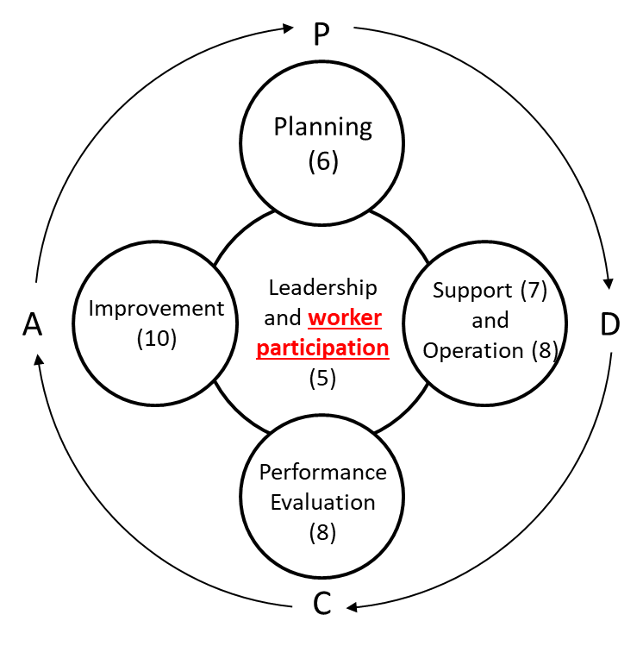
Tindakan untuk mengatasi RISIKO & PELUANG
Mempertimbangkan
Isu internal & eksternal (4.1)
Menetapkan Risiko & Peluang Sistem Manajemen K3
Kebutuhan & Harapan pihak yang berkepentingan (4.2)
Bahaya (6.1.2.1)
Lingkup sistem manajemen K3 (4.3)
Risiko K3 dan risiko lainnya (6.1.2.2)
memberikan jaminan bahwa sistem manajemen K3 dapat mencapai hasil yang diharapkan;
mencegah atau mengurangi pengaruh yang tidak diharapkan
mencapai peningkatan / perbaikan berkelanjutan.
Peluang K3 dan peluang lainnya (6.1.2.2)
Organisasi harus memelihara informasi terdokumentasi dari :
risiko dan peluang yang perlu ditangani
proses-proses yang dibutuhkan dalam mengendalikan risiko untuk memiliki keyakinan mencapai sesuai yang direncanakan.
Persyaratan hukum & persyaratan lain (6.1.3)
Sistem Manajemen BMK3-Rev 00© Copyright, Sentral Sistem April 2020

Slide 29

Identifikasi Bahaya dan Penilaian Risiko & Peluang
Organisasi menetapkan Proses untuk Identifikasi bahaya yang sedang berlangsung dari proaktif. Dengan pertimbangan :
Pengaturan kerja, faktor sosial (beban kerja, jam kerja, viktimisasi, pelecehan dan intimidasi), kepemimpinan, budaya
Aktivitas rutin dan non rutin (Infrastruktur, mesin, bahan, aktivitas desain produk, perakitan, perawatan, faktor manusia)
Insiden di masa lalu, internal dan eksternal termasuk keadaan darurat
Potensi keadaan darurat
Orang, termasuk : akses ke tempat kerja dan aktivitasnya, orang-orang disekitar tempat kerja, pekerja dilokasi tanpa kendali organisasi
Isu lainnya, seperti : desain proses kerja, layout, adaptasi pekerjaan baru, kemampuan pekerja, situasi yang terjadi disekitar tempat kerja yang dapat oleh kegiatan organisasi, situasi yang tidak dikendalikan organisasi dan terjadi disekitar tempat kerja yang dapat mempengaruhi K3 pekerja
Perubahan-perubahan, seperti : organisasi, operasi, proses, aktivitas, sistem manajemen K3 (MoC)
Perubahan pengetahuan, dan informasi tentang bahaya
6.1.2.1 Identifikasi Bahaya
Sistem Manajemen BMK3-Rev 00© Copyright, Sentral Sistem April 2020

Slide 30

Penilaian Risiko dan Peluang
Proses Penilaian
Risiko K3 & Risiko lainnya
Menilai risiko K3 dari bahaya yang telah di identifikasi, dengan pertimbangan pengenalian yang telah ada
Menentukan dan menilai risiko lainnya terkait Sistem Manajemen K3
Peluang K3 & Peluang lainnya
Menilai peluang K3 untuk meningkatkan kinerja K3 mempertimbangkan kebijakan, proses dan aktifitas
Menilai peluang lainnya untuk memperbaiki sistem manajemen K3
Mempertimbangkan manfaat dan peluang peningkatan sistem manajemen
Metodologi dan kriteria penilaian dengan pertimbangan lingkup dan ukuran organisasi
Sistematika penilaian diharapkan PROAKTIF bukan REAKTIF. Dan As Low As Reasonably Practicable (ALARP)
Risiko dan peluang K3 dapat menghasilkan Risiko dan Peluang bagi organisasi
Proses penilaian ditetapkan sebagai informasi terdokumentasi dan dipelihara implementasinya

Slide 31

Penilaian Risiko K3 & Risiko lainnya
Risiko K3 adalah kombinasi kemungkinan terjadi nya (likelihood) bahaya atau paparan dan keparahan (severity) dari cedera dan PAK yang disebabkan oleh peristiwa atau paparan.
Risiko K3 = Kemungkinan x Keparahan
Likelihood
1
2
3
4
5
Very unlikely (Sangat
Unlikely (Jarang
Possible (Mungkin
Likely (Kemungkinan
Very Likely (Sangat
jarang terjadi)
terjadi)
terjadi)
besar terjadi)
mungkin terjadi)
1
Minimum
Low
Low
Low
Medium
Medium
2
Minor
Low
Low
Medium
Medium
High
Severity
3
Moderate
Low
Medium
Medium
High
High
4
Major
Medium
Medium
High
High
Very High
5
Serious
High
High
High
Very High
Very High
Peluang K3 adalah keadaan atau serangkaian keadaan yang dapat menyebabkan peningkatan kinerja K3. contoh :
Menerapkan teknologi baru
Partisipasi membangun budaya K3
Pengendalian bahaya dengan alat anti salah (Pokayoke)
Penerapan Behavior Based Safety, dll
Penilaian Peluang K3 & Peluang lainnya
Sistem Manajemen BMK3-Rev 00© Copyright, Sentral Sistem April 2020

Slide 32
Identifikasi Bahaya
Proses | Aktivitas/ Produk | Sumber Aspek/ Bahaya | Aspek / Bahaya | Dampak / Risiko
Housekeeping | Membersihkan lantai office | Area kerja licin | Terpeleset | Memar
 |  | Percikan sabun | Terpercik ke mata | Iritasi mata
Produksi Painting | Pengecatan produk | Uap cat | Terpapar uap cat | Gangguan pernafasan
 |  | Listrik statis | Kebakaran | Fatality
Sistem Manajemen BMK3-Rev 00© Copyright, Sentral Sistem April 2020

Slide 33

SMK3 6.1.3 & 9.1.2 Kewajiban Penaatan & Evaluasinya
6.1.3.b
Menetapkan bagaimana kewajiban penaatan yang relevan diterapkan didalam organisasi
6.1.3.a
Akses identifikasi peraturan & persyaratan melalui :
Visit ke instansi yang terkait
Visit ke website instansi terkait
6.1.3.c
Memperhitungkan kewajiban penaatan ketika menetapkan, menerapkan, merawat dan terus meningkatkan sistem manajemen lingkungan
RISIKO
&
PELUANG
menetapkan frekuensi pemenuhan yang akan dievaluasi; evaluasi pemenuhan dan mengambil tindakan jika dibutuhkan, memelihara pengetahuan dan pemahaman dari status pemenuhan.
Merawat informasi terdokumentasi dari kewajiban penaatan
Sistem Manajemen BMK3-Rev 00© Copyright, Sentral Sistem April 2020

Slide 34
Sasaran Mutu-K3 dan Rencana Untuk Mencapai Sasaran (SMMK3 6.2)
Menetapkan Sasaran Mutu K3 pada fungsi yang relevan, tingkatan dan proses yang dibutuhkan pada (SMMK3 6.2.1)
Konsisten dengan Kebijakan Mutu K3
Terukur
Memasukkan pertimbangan persyaratan yang berlaku
Terkait dengan kesesuaian produk dan jasa untuk meningkatkan Kepuasan Pelanggan
Menetapkan bagaimana cara mencapai Sasaran Mutu & Lingkungan (SMMK3 6.2.2)
Apa yang akan dilakukan *
Sumber daya yang diperlukan *
Siapa yang bertanggung jawab *
Kapan akan diselesaikan *
Bagaimana cara evaluasi hasilnya *
Dipantau & dikomunikasikan
Review Pencapaian Sasaran dan pelaksanaan program kerja (SMMK3 9.3)
(Management Review )
Diupdate sesuai kebutuhan
Sistem Manajemen BMK3-Rev 00© Copyright, Sentral Sistem April 2020

Slide 35
Sasaran Mutu-K3 dan Rencana Untuk Mencapai Sasaran
Kebutuhan sumber daya untuk menjalankan program
Penanggung jawab, target penyelesaian dan monitor pelaksanaan
Sasaran Mutu Terukur
Apa yang akan dilakukan
Untuk mencapai sasaran
Sistem Manajemen BMK3-Rev 00© Copyright, Sentral Sistem April 2020

Slide 36

Rencana Perubahan (6.3)
Jika Organisasi menetapkan kebutuhan perubahan SMMK3, perubahan harus dilakukan secara terencana.
Organisasi harus mempertimbangkan :
Tujuan dari perubahan dan potential konsekuensinya *
Integritas dari SMMK3L
Ketersediaan Sumber Daya
Alokasi atau re-alokasi tanggung jawab dan wewenang *
Sistem Manajemen BMK3-Rev 00© Copyright, Sentral Sistem April 2020

Slide 37



7.1. Sumberdaya
Sumberdaya (meliputi):
7.1.1 Menetapkan dan
menyediakan Sumberdaya
7.1.2 Manusia
(Sesuai kebutuhan)
7.1.3 Infrastruktur
(Terawat & Tidak mengalami kerusakan)
7.1.4 Lingkungan Kerja
Yang Terkait Operational
(Terkendali)
7.1.5 Sumber daya untuk pelaksanaan pengukuran untuk memastikan produk atau servis terhadap persyaratan
7.1.6 Pengetahuan Organisasi
Sistem Manajemen BMK3-Rev 00© Copyright, Sentral Sistem April 2020

Slide 38
SMMK3L 7.1. Sumberdaya
7.1.1 Menetapkan
Dan Menyediakan
Sumberdaya
Menetapkan dan menyediakan sumberdaya yang dibutuhkan, dengan mempertimbangkan :
Kemampuan dan batasan sumberdaya yang ada di internal.
Apa yang perlu diperoleh oleh sumberdaya eksternal
Lingkungan meliputi :
Sosial (misalnya non-diskriminatif, ketenangan, non-konfrontatif) *
Psikologis (misalnya mengurangi-stess, mencegah kelelahan, meredam emosi). *
Fisik (misalnya suhu, panas, kelembaban, cahaya, aliran udara, kebersihan, kebisingan)
Menetapkan dan Menyediakan orang sesuai dengan kebutuhan organisasi
Infrastruktur meliputi :
Gedung
Peralatan hardware maupun software
Kendaraan
Sistem Informasi
Sistem Manajemen BMK3-Rev 00© Copyright, Sentral Sistem April 2020

Slide 39
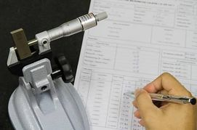
SMM 7.1.5 Sumber daya Pemantauan dan pengukuran
Organisasi harus memastikan bahwa sumberdaya yang disediakan: sesuai dengan kegiatan pemantauan dan pengukuran organisasi serta harus terpelihara *
Dikalibrasi atau verifikasi, atau keduanya pada selang waktu tertentu atau sebelum digunakan.
Identifikasi status harus jelas
Dijaga dari kerusakan
Lakukan tindakan bila terjadi penyimpangan
Sistem Manajemen BMK3-Rev 00© Copyright, Sentral Sistem April 2020

Slide 40

Pengendalian fasilitas inspeksi, ukur dan test (IATF 7.1.5)
Menentukan jenis monitoring dan pengukuran yang akan digunakan serta fasilitas monitoring dan pengukuran yang dibutuhkan untuk membuktikan bahwa produk telah sesuai dengan persyaratan yang telah ditentukan (lihat 7.1.5).
Menjamin bahwa monitoring dan pengukuran dapat dilakukan dan dilakukan dengan cara yang konsisten sesuai dengan persyaratan alat monitor dan pengukuran.
Untuk menjamin hasil yang valid, alat ukur harus :
Dikalibrasi dan/atau diverifikasi pada interval yang telah ditentukan, atau sebelum digunakan, terhadap standar yang dapat ditelusuri ke standar internasional maupun nasional; jika standar tersebut tidak ada, dasar yang digunakan untuk kalibrasi atau verifikasi harus dicatat,
Di-adjust atau re-adjust jika diperlukan,
Diidentifikasi agar status kalibrasi jelas,
Dilindungi dari adjustment yang dapat membuat hasil pengukuran menjadi tidak valid,
Dilindungi dari kerusakan dan penurunan persyaratan produk sewaktu penggunaan, perawatan, dan penyimpanan.

Slide 41
Pengendalian fasilitas inspeksi, ukur dan test (IATF 7.1.5)
Bila software komputer digunakan untuk monitor dan pengukuran, kemampuan software komputer untuk dapat memenuhi aplikasi yang telah ditentukan harus diperiksa. Pemeriksaan harus dilakukan sebelum digunakan untuk pertama kali dan diperiksa ulang apabila diperlukan
Ketika alat ukur ditemukan tidak sesuai (misalnya pada saat kalibrasi ditemukan alat ukur keluar dari standard akurasinya) , perusahaan harus
Menilai dan mencatat hasil validitas dari pengukuran sebelumnya
Mengambil tindakan yang sesuai terhadap alat ukur tersebut dan setiap produk yang terkena pengaruhnya.
Catatan hasil kalibrasi dan verifikasi harus dipelihara (IATF 7.1.5.2.1).
Sistem Manajemen BMK3-Rev 00© Copyright, Sentral Sistem April 2020

Slide 42

Pengendalian fasilitas inspeksi, ukur dan test
Catatan aktifitas kalibrasi/verifikasi untuk semua gauge, alat uji dan alat ukur, diperlukan sebagai bukti kesesuaian produk terhadap persyaratan, termasuk peralatan milik karyawan dan milik Customer, harus meliputi (7.1.5):
Identifikasi peralatan, termasuk standard pengukuran dari peralatan yang dikalibrasi
Revisi setelah perubahan teknis
Setiap pembacaan out-of-specification yang didapat dari kalibrasi/verifikasi
Penilaian sebagai akibat dari kondisi out-of-specification.
Pernyataan kesesuaian terhadap spesifikasi setelah kalibrasi/verifikasi, dan
Pemberitahuan kepada Customer jika produk atau material diperkirakan telah terkirim
Sistem Manajemen BMK3-Rev 00© Copyright, Sentral Sistem April 2020

Slide 43
Persyaratan laboratorium (IATF 7.1.5.3.1 )
Laboratorium internal (IATF 7.1.5.3.1)
Cakupan fasilitas laboratorium internal dari perusahaan harus ditentukan, meliputi kemampuan untuk melakukan inspeksi yang dipersyaratkan, layanan pengujian atau kalibrasi. Cakupan laboratorium ini harus disertakan dalam dokumentasi system management mutu. Laboratorium harus menentukan dan melakukan (secara minimum) persyaratan teknis untuk:
Kecukupan prosedur laboratorium
Kompetensi personel laboratorium
Pengujian produk
Kemampuan untuk melakukan pekerjaan ini secara benar, kemampu-telusuran ke relevan standard ( seperti ASTM, EN, dll.) ,dan
Peninjauan catatan terkait.
Note. Akreditasi ISO/IEC 17025 dapat digunakan untuk menunjukkan kesesuaian laboratorium terhadap persyaratan ini tetapi bukan suatu yang wajib.
Sistem Manajemen BMK3-Rev 00© Copyright, Sentral Sistem April 2020

Slide 44

Persyaratan laboratorium ( IATF 7.1.5.3.1 )
Laboratorium Eksternal (IATF 7.1.5.3.2)
Fasilitas laboratorium eksternal/komersial/indipenden yang digunakan untuk layanan inspeksi pengujian atau kalibrasi oleh perusahaan harus memiliki cakupan tertentu, termasuk kemampuan melakukan inspeksi, pengujian atau kalibrasi, salah satu darinya :
harus ada bukti bahwa laboratorium eksternal tersebut diterima oleh Customer, atau
laboratorium terakreditasi ke ISO/IEC 17025 atau nasional ekuivalennya.
NOTE 1 Bukti bahwa laboratorium memenuhi persyaratan ISO/IEC 17025 dapat sebagai contoh, ditunjukkan dari assesmen Customer atau assesmen pihak kedua yang disetujui Customer.
NOTE 2 Jika tidak terdapat laboratorium yang kualified untuk peralatan, layanan kalibrasi dapat dilakukan oleh pembuat peralatan. Dalam kasus ini, perusahaan harus memastikan persyaratan dalam (IATF 7.1.5.3.1) telah dipenuhi.

Slide 45

SMM 7.1.6 Pengetahuan Organisasi
Terdapat kebutuhan atau perubahan tren? *
Bagaimana pengetahuan saat ini? Perlu ada penambahan? *
Persyaratan mengenai pengetahuan organisasi diperkenalkan dengan tujuan :
Menjaga organisasi dari hilangnya pengetahuan , misalnya :
- Melalui pergantian staf
- Kegagalan untuk menangkap dan berbagi informasi
2. Mendorong organisasi untuk memperoleh pengetahuan , misalnya :
- Belajar dari pengalaman
- Mentoring
- Benchmarking
Tetapkan pengetahuan yang diperlukan untuk proses operasi dan untuk mencapai kesesuaian produk dan jasa. *
Sistem Manajemen BMK3-Rev 00© Copyright, Sentral Sistem April 2020

Slide 46

SMMK3L 7.2. KOMPETENSI
1
2
3
Identifikasi Fungsi Kerja & Persyaratan Kompetensi
Tentukan standar kompetensi
Membuat matriks kompetensi

Slide 47

SMMK3 7.2 Kompetensi
a) Karyawan yang pekerjaannya mempengaruhi kinerja dan efektivitas sistem manajemen mutu dan lingkungan.
b) Kompetensi meliputi :
Pendidikan
Pelatihan
Pengalaman
CATATAN
Tindakan Berlaku dapat meliputi, misalnya, penyediaan pelatihan pada, mentoring, atau penugasan kembali dari orang saat ini bekerja; atau mempekerjakan atau kontrak dari orang yang kompeten .
Ukuran kompetensi ditentukan oleh masing-masing perusahaan, tergantung dari jenis usahanya
Rumah sakit, kompetensi dari dokter: pendidikan (lulus kedokteran adalah hal mutlak)
Pabrik furniture, ukuran bakat mengukir adalah hal mutlak, sedangkan pendidikan mungkin bukan merupakan hal multak
Sistem Manajemen BMK3-Rev 00© Copyright, Sentral Sistem April 2020
Notes:
47

Slide 48

IATF 7.2.2 Kompetensi On The Job Training
Organisasi harus menyediakan on the job training (termasuk dengan pelatihan sesuai dengan kebutuhan pelanggan) bagi personil dengan setiap tanggung jawab yang baru maupun penambahan/ perubahan tanggung jawab yang mempengaruhi :
Kesesuaian dengan persyaratan kualitas yang di butuhkan,
Kebutuhan internal,
Persyaratan peraturan atau perundang-undangan;
Yang harus meliputi kontrak atau Badan Kepegawaian.
Tingkat detail untuk on-the-job training harus sepadan dengan tingkat pendidikan yang dimiliki personal dan kompleksitas pekerjaan mereka sehari-hari.
Personil yang pekerjaannya dapat mempengaruhi kualitas harus diberitahu tentang konsekuensi dari ketidaksesuaian terhadap persyaratan pelanggan.
Sistem Manajemen BMK3-Rev 00© Copyright, Sentral Sistem April 2020

Slide 49

7.3 Kepedulian
Pekerja harus PEDULI terhadap :
Kebijakan dan Sasaran Mutu-K3
Kontribusi mereka terhadap efektivitas sistem manajemen Mutu-K3 termasuk manfaatnya
Implikasi dan potensi dampaknya dari ketidaksesuaian persyaratan sistem manajemen Mutu-K3
Insiden dan hasil investigasi yang relevan dengan mereka
Bahaya, risiko K3 dan tindakan yang ditetapkan dan relevan dengan mereka
Kemampuan untuk keluar dari situasi berbahaya yang dapat mengancam keselamatan dan kesehatan mereka

Slide 50

7.4 Komunikasi
Organisasi harus menentukan komunikasi internal dan eksternal yang relevan dengan sistem manajemen Mutu-K3, termasuk :
apa yang akan dikomunikasikan ;
kapan akan berkomunikasi (when);
dengan siapa berkomunikasi (with) ;
bagaimana cara berkomunikasi (how);
siapa yang berkomunikasi (who).
Metode komunikasi bisa dalam bentuk tertulis atau verbal, pertemuan (meeting), conference call dll.
Notice board
Internal magazine
Meeting di dalam departemen (meeting harian produksi, meeting koordinasi antar shift, meeting sales, dll)
Meeting antar departemen (meeting pembahasan rencana produksi, meeting pembahasan customer claim)
dll

Slide 51
Contoh Sistem Komunikasi
Tabel Komunikasi Internal & Eksternal
Waktu Komunikasi
No
Jenis Komunikasi
Jenis
Agenda
Media Komunikasi
Frekuensi
Jadwal Komunikasi
PIC
Peserta
Output/ Catatan
Komunikasi
Komunikasi
Komunikasi
Membahas pelaksanaan program
kerja
Koordinasi antar
departemen
Senin
- Action Plan
1
Departemen (General
Internal
2. Permasalahan di departemen +
action plan
Meeting
1 minggu sekali
08.30-10.00
MR
All Dept.
Head
- MOM
Meeting)
penyelesaiannya
Membahas penyelesaian
Customer Claim yang
Meeting khusus
sudah jatuh tempo tapi
belum terselesaikan
ketika ada klaim
Sesuai
Kesepakatan
3
Customer Claim
Internal
Meeting
customer yang
Sales
All Dept.
Head
CAR
sudah jatuh tempo
& belum
terselesaikan
Komunikasi dengan jasa
HRGA &
eksternal (Sewa Mobil,
Membahas sesuai dengan kebutuhan
Email, Telepon,
Surat
Setiap
Sesuai
Kebutuhan
Purchasing
Pihak
Penyedia
- Surat Perjanjian
5
maintenance terkait
Eksternal
pendukung perusahaan.
Membutuhkan Jasa
- Official Email
infrastruktur : AC,
Gedung,
dan Sosmed Chat
Eksternal
- PO
Komputer, dsj)
Setiap
menerima
Sesuai
kesepakatan
Form Identifikasi
Meeting Project Baru
Membahas terkait kebutuhan project/
Meeting, Email,
Sales dan
Persyaratan
customer
6
dengan Customer
Eksternal
persyaratan customer dan
kontrak dengan
Telepon dan Surat
order baru
dengan customer
Sales
Customer
customer
TerkecualiHari senin
Lingkup Komunikasi
Cara Komunikasi
Siapa dan dengan siapa berkomunikasi
Apa yang dikomunikasikan
Sistem Manajemen BMK3-Rev 00© Copyright, Sentral Sistem April 2020

Slide 52
SMMK3L 7.5 Documented Information
Informasi yang didokumentasikan
Umum
(SMMK3 7.5.1)
Pengendalian informasi terdokumentasi
(SMMK3 7.5.3)
Membuat dan memperbarui
(SMMK3 7.5.2)
Luasnya Informasi terdokumentasi disesuaikan dengan:
Ukuran organisasi dan jenisnya kegiatan, proses, produk dan jasa
Kompleksitas proses dan interaksi mereka
Kompetensi orang.
Disimpan dengan baik sehingga :
Tersedia kapan pun diperlukan
Terlindungi
Dikendalikan
Distribusi, akses, pengambilan dan penggunaan ;
Penyimpanan dan pemeliharaan, termasuk keterbacaan ;
Pengendalian perubahan (misalnya kontrol versi);
Retensi & disposisi
Identifikasi dan deskripsi (misalnya judul, tanggal, penulis atau nomor referensi ) ;
Format (misalnya bahasa, versi perangkat lunak, grafis) dan media (misalnya kertas, elektronik);
Ditinjau dan disetujui untuk kesesuaian dan kecukupan .

Slide 53
8. Operasi
Persyaratan ISO 9001:2015 & IATF 16949:2016
ISO 9001 & IATF 16949
Terdiri dari :
8.1 Perencanaan Pelaksanaan dan Pengendalian
8.2 Persyaratan Produk dan Jasa
8.3 Desain dan Pengembangan Produk dan Jasa
8.4 Pengendalian Proses Eksternal, Produk dan Jasa.
8.5 Produksi dan Penyediaan Jasa
8.6 Pelepasan Produk dan Jasa
8.7 Pengendalian Output yang Tidak Sesuai
Sistem Manajemen BMK3-Rev 00© Copyright, Sentral Sistem April 2020

Slide 54
Ilustrasi Operasional
Sistem Manajemen BMK3-Rev 00© Copyright, Sentral Sistem April 2020

Slide 55

OPERASI
Pelaksanaan untuk menangani RISIKO &PELUANG
Goal : pelaksanaan sistem manajemen K3 berbasis PENCEGAHAN dan meningkatkan KINERJA K3
Perencanaan dan Pengendalian Operasional
Menetapkan Kriteria Operasi & Pengendalian Operasional
Mengendalikan BAHAYA dan Mengurangi Risiko K3
Manajemen Perubahan (Management of Change)
Pengadaan (Procurement) Barang dan Jasa
Pengendalian Kontraktor & Alih Daya (Outsourcing)
Pelaksanaan rencana tindakan untuk mengatasi :
Risiko dan Peluang
Bahaya
Pemenuhan Persyaratan Hukum dan Persyaratan Lain
Sistem Manajemen BMK3-Rev 00© Copyright, Sentral Sistem April 2020

Slide 56
Perencanaan dan Pengendalian Operasional
Organisasi harus menetapkan, menerapkan, mengendalikan dan memelihara proses yang diperlukan untuk memenuhi persyaratan sistem manajemen K3, dan untuk menerapkan tindakan yang ditetapkan dalam klausul 6, dengan:
menetapkan kriteria operasi untuk proses:
menerapkan pengendalian proses, menurut kriteria operasi.
memelihara dan menjaga informasi terdokumentasi
adaptasi pekerja
Koordinasi dengan organisasi lain apabila berada
pada lokasi dengan multi perusahaan.
Eliminasi
Subtitusi
Rekayasa Teknik
Administratif
APD
Hierarchy Control
(8.1.2)
Konteks Organisasi
Sasaran K3
Persyaratan Hukum & Persyaratan Lain
Tindakan Perencanaan
Perencanaan dan Pengendalian Operasional
Kriteria Proses
Hasill yang diharapkan
Bahaya
Risiko & Peluang
Emergency Preparedness & Response (8.2)
Sistem Manajemen BMK3-Rev 00© Copyright, Sentral Sistem April 2020

Slide 57
Manajemen Perubahan (Management of Change)
Identifikasi Perubahan
Organisasi harus menetapkan proses untuk menerapkan dan mengendalikan perubahan terencana sementara dan permanen yang berdampak pada Kinerja K3, termasuk :
Produk, jasa, proses baru atau perubahannya, seperti :
Lingkungan kerja,
Organisasi
Lokasi kerja
Peralatan
Tenaga kerja
Persyaratan hukum dan persyaratan lain
Pengetahuan dan informasi terhadap bahaya dan risiko
Pengembangan teknologi dan pengetahuan
Organisasi harus meninjau dampak dari perubahan yang tidak terencana, mengambil tindakan untuk menangani dampaknya
Tinjauan Dampak Perubahan
Tindakan Korektif
Penetapan rencana pengendalian perubahan
Persetujuan Perubahan
Efektif ?
Tidak
Ya
Pelaksanaan Perubahan
Tetapkan sebagai pengendalian operasional
Evaluasi Pelaksanaan Perubahan
Laporkan kepada Top Management
Sistem Manajemen BMK3-Rev 00© Copyright, Sentral Sistem April 2020

Slide 58


Pengadaan
Organisasi harus menetapkan, melaksanakan dan memelihara pengendalian pengadaan barang dan jasa untuk memastikan kesesuaian terhadap Sistem Manajemen K3
User mengajukan permintaan pengadaan barang dan jasa, dengan kelengkapan data, seperti :
Spesifikasi teknis barang & jasa yang jelas
Persyaratan B3
Persyaratan perijinan / lisensi
Persyaratan APD yang digunakan
Permintaan Barang & Jasa
Cek Kelengkapan Data
Lengkap ?
Fungsi yang bertanggungjawab terkait pengadaan barang & jasa akan memeriksa kelengkapan data. Apabila tidak lengkap maka akan dikembalikan ke User. Bila perlu, konsultasikan kepada Petugas yang berkompeten terkait dengan Syarat K3 (Seperti : Ahli K3)
Mencari kandidat pemasok / penyedia jasa
Mencari kandidat pemasok / penyedia jasa dan juga melakukan seleksinya, dengan pertimbangan persyaratan K3 , seperti :
Persyaratan B3 (based on GHS)
Persyaratan lisensi K3 (SIO, SIA, IUJP, PJK3, dll)
Sistem manajemen K3 (Internasional / Nasional)
CHSE-MS
dll
Seleksi pemasok / penyedia jasa
A
Sistem Manajemen BMK3-Rev 00© Copyright, Sentral Sistem April 2020

Slide 59
Pengadaan
A
Pelaksanaan Pengadaan
Pemasok barang mengirimkan barang ke lokasi dan serah terima penyedia jasa, periksa keseuaian barang dan jasa yang disyaratkan di permintaan pengadaan.
Pemeriksaan barang dapat mengacu ke spesifikasi teknis, persyaratan K3 pengangkutan, kondisi kemasan, COA, MSDS, dll.
Pemeriksaan serah terima pekerjaan, dapat melihat persyaratan teknis, perijinan K3, kondisi berbahaya, dll
Pelaksanaan pekerjaan kontraktor dan outsourcing dibuatkan proses untuk mengendalikannya
Terima barang / Serah terima jasa
Verifikasi ?
Corrective Action
Evaluasi Pemasok / Penyedia jasa
Evaluasi pemasok / penyedia jasa dapat dilakukan secara berkala atau selesainya akhir kontrak kerjasama. Dengan mempertimbangkan aspek K3, seperti :
Kesesuaian terhadap sistem manajemen K3 perusahaan
Kesesuaian terhadap persyaratan hukum & persyaratan lain
Jumlah kecelakaan kerja
Jumlah temuan inspeksi K3 / audit K3
Kesesuaian terhadap service level agreement atau LOI
Sesuai ?
Continual Improvement
Sistem Manajemen BMK3-Rev 00© Copyright, Sentral Sistem April 2020

Slide 60
Kesiagaan dan Tanggap Darurat
Organisasi harus menetapkan, merapkan dan memelihara proses yang diperlukan untuk siaga dan tanggap terhadap potensi situasi darurat yang teridentifikasi.
Menetapkan rencana tanggap darurat termasuk P3K
Menyediakan pelatihan
Secara berkala mengadakan simulasi dan pengujian rencana tanggap darurat
Evaluasi kinerja rencana tanggap darurat, termasuk setelah terjadi kondisi darurat
Mengkomunikasikan dan menyediakan informasi kepada semua pekerja
Mengkomunikasikan kepada seluruh kontraktor, tamu, pemadam kebakaran, pihak pemerintah dan masyarakat sekitar
Mempertimbangkan pihak berkepentingan lain didalam rencana tanggap darurat
Sistem Manajemen BMK3-Rev 00© Copyright, Sentral Sistem April 2020

Slide 61
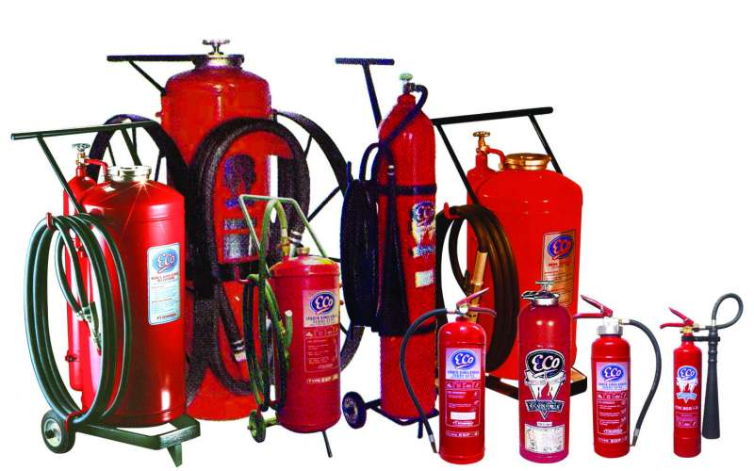
SMK3L 8.2 Kesiapsiagaan dan tanggap darurat
Organisasi harus:
menyiapkan respon dengan merencanakan tindakan untuk mencegah atau mengurangi dampak lingkungan yang tidak diinginkan dari kondisi darurat.
merespon situasi darurat yang sebenarnya.
mengambil tindakan untuk mencegah atau mengurangi konsekuensi dari situasi darurat, sesuai besarnya kondisi darurat dan potensi dampak lingkungan.
menguji secara berkala tindakan repon yang direncanakan, bila memungkinkan.
meninjau secara berkala dan merevisi proses-proses dan tindakan respon yang direncanakan, khususnya setelah terjadi situasi darurat atau pengujian.
menyediakan informasi yang relevan dan pelatihan yang berhubungan dengan kesiapsiagaan dan tanggap darurat yang sesuai untuk pihak yang berkepentingan, termasuk orang-orang yang bekerja dibawah kendali.
Identifikasi Keadaan Darurat dan Lokasi Kejadian
Analisa dampak lingkungan yang akan terjadi sesuai skala, sifat dan ruang lingkup keadaan darurat
Laporkan pada Rapat Tinjauan Manajemen
Identifikasi kelengkapan infrastruktur kesiagaan dan pengendalian tanggap darurat
Mengkaji optimalisasi sistem Kesiapsiagaan tanggap darurat dan peluang perbaikan dalam penanggulangan dan pengendalian keadaan darurat
Menetapkan penanggungjawab penanggulangan tanggap dan tindakan darurat
Menetapkan sistem komunikasi tanggap darurat
Ya
Tidak
Efektif?
Menetapkan sistem komunikasi tanggap darurat
Sistem Manajemen BMK3-Rev 00© Copyright, Sentral Sistem April 2020

Slide 62
8.3. Design Produk
Perencanaan dan Pengembangan design (8.3.2)
Menetapkan tahapan design
Project Manajemen (misalnya, APQP atau VDA-RGA) (IATF 8.3.2.1)
Rencana review, verifikasi, validasi design
Menetapkan penanggung jawab dan wewenang dari tiap tahapan design
Menetapkan keterkaitan antar bagian sehingga komunikasi berjalan efektif
Note: design review, verifikasi dan validasi bisa dilakukan dan direkam terpisah atau secara bersamaan atau kombinasi
Menggunakan pendekatan multi disiplin dalam penentuan dan kontrol special characteristic, Pembuatan FMEA dan Control Plan (IATF 8.3.3.3)
Team multi disiplin lazimnya mencakup produk engineering, produksi, proses engineering, quality dan personel terkait
Menetapkan Design Input (IATF 8.3.3.1)
Persyaratan fungsi dan performa
Batas dan persyaratan interface & Pertimbangan alternatif desain
Penilaian risiko terhadap input persyaratan dan kemampuan organisasi untuk mengendalikan / mengelola risiko, termasuk dari analisis kelayakan;
Hukum dan peraturan yang berlaku
Persyaratan software tertanam
A
Salah satu pendekatan untuk mempertimbangkan alternatif desain adalah penggunaan kurva trade-off
Sistem Manajemen BMK3-Rev 00© Copyright, Sentral Sistem April 2020

Slide 63

8.3. Design Produk
Menetapkan Design Input (IATF 8.3.3.1) → Lanjutan
Peraturan terkait dengan produk
Persyaratan pada contract termasuk persyaratan special characteristic, identifikasi, packaging, mampu telusur (IATF 8.3.3.3)
Identifikasi Special characteristic dan memasukkannya dalam drawing, FMEA, instruksi kerja, control plan, dan semua dokumen terkait.
Sesuai dengan simbol dan definisi khusus customer
Input dari produk yang similar sebelumnya, analisa competitor, umpan balik dari supplier, input dari internal, field data, dan sumber lainnya
Target pemenuhan persyaratan produk, umur pakai, kehandalan (reliability), ketahanan (durability), kemudahan dirawat (maintainability), target waktu dan harga
Input harus direview kesesuaiannya dan tidak bertentangan satu dengan yang lain
Sistem Manajemen BMK3-Rev 00© Copyright, Sentral Sistem April 2020

Slide 64
8.3. Design Produk
Melakukan review sesuai dengan rencana yang telah ditetapkan (8.3.4)
Mengevaluasi kemampuan design memenuhi persyaratan
Mengidentifikasi masalah yang timbul dan rencana perbaikannya
Peserta review berasal dari fungsi terkait yang terkait dengan program pengembangan produk
Record hasil review harus di simpan
Design Review termasuk
Review potensi kegagalan dari design (DFMEA)
Review kemudahan dibuat (DFM)
Review kemudahan design untuk di assy (DFA)
Monitoring Program design (IATF 8.3.4.1)
Pengukuran pada tahapan tertentu dari design dan pengembangan harus ditetapkan, dianalisa dan dilaporkan dengan kesimpulan hasilnya sebagai input untuk management review.
Pengukuran yang dimaksud termasuk pengukuran resiko kualitas, lingkungan, harga, waktu, hambatan kritis lainnya
B
Perubahan design harus direview, verifikasi dan validasi (8.3.6)
Pelaksanaan review termasuk evaluasi dampaknya terhadap produk terkait dan produk yang telah terkirim (8.3.6)
Perubahan design harus mendapat persetujuan dari pelanggan sebelum produksi jika dipersyaratkan
Untuk produk dengan software tertanam, riwayat revisi software harus disimpan sebagai catatan perubahan (IATF 8.3.6.1)
Sistem Manajemen BMK3-Rev 00© Copyright, Sentral Sistem April 2020

Slide 65
8.3. Design Produk
Verifikasi design dilakukan sesuai rencana, untuk memastikan output sesuai dengan persyaratan input
Validasi design dilakukan sesuai rencana untuk memastikan produk dapat memenuhi persyaratan sesuai aplikasi dan penggunaannya (bila diketahui) (IATF 8.3.4.2)
Jika memungkinkan validasi harus sudah diselesaikan sebelum produk dikirim atau digunakan (IATF 8.3.4.2)
Proses validasi termasuk validasi terhadap masalah pada produk similar yang pernah terjadi di luar (field failure)
Validasi harus dilaksanakan sesuai persyaratan customer, termasuk persyaratan waktu pelaksanaan
Record hasil verifikasi dan validasi harus disimpan
B
Output design harus diperiksa kesesuaiannya sebelum diterbitkan (IATF 8.3.5.1)
Output Sesuai persyaratan design input
Berisi informasi yang jelas untuk proses pembelian, produksi dan kebutuhan servis
Berisi kriteria keberterimaan produk (toleransi produk)
Penetapan karakteristik penting produk yang berhubungan dengan keselamatan dan penggunaan yang tepat
Design FMEA, hasil realibility
Penetapan special characteristic
Sistem anti salah (pokayoke) yang diterapkan pada design produk, seperti DFSS, DFMA dan FTA
Persyaratan produk termasuk math data
Panduan untuk diagnostic (bila ada)
Persyaratan servis part
Persyaratan packaging dan labeling untuk pengiriman
Note: Informasi produk dan jasa termasuk penyimpanan produk
Notes:
Apa yang dimaksud dengan DFSS, FTA

Slide 66
Prototype Program dan Approval Proses Produksi
Prototype program (IATF 8.3.4.3)
Bila diminta oleh customer perusahaan harus mempunyai prototype program dan control plan
Perusahaan (bila memungkinkan) seharusnya menggunakan supplier, tooling dan proses produksi yang sama seperti yang akan dilakukan pada saat produksi
Semua aktifitas test performance harus dimonitor untuk ketepatan waktu dan kesesuaian dengan persyaratan
Bila proses tersebut disubkan, perusahaan bertanggung jawab terhadap proses yang disubkan termasuk memberikan teknikal leadership
Proses approval produk (IATF 8.3.4.4)
Perusahaan harus mengikuti sistem approval produk dan proses produksi sesuai sistem yang dikenal oleh Customer
Sistem approval produk dan proses harus diberlakukan pula kepada supplier
Perusahaan harus melakukan training on the job untuk setiap job baru (IATF 7.2.2)
Sistem Manajemen BMK3-Rev 00© Copyright, Sentral Sistem April 2020

Slide 67
Perubahan Produk/ Proses
Perubahan design produk (8.3.6)
Perubahan pada proses
yang tidak merubah
spesifikasi engineering/
Produk tidak berubah
Permintaan internal
Improvement
Cost saving
Program lokalisasi
Correction
Permintaan dari
supplier
Permintaan customer
Persetujuan
Penanggung jawab proses
Review oleh penanggung jawab produk
(apabila perusahaan tidak melakukan
design, maka perubahan pada produk
harus minta persetujuan customer)
Harus direview secepatnya dan tidak boleh melebihi 10 hari kerja (IATF 7.5.3.2.2)
Catat tanggal efektif
Perubahan
Catatan :
Perubahan yang sifatnya sementara
harus dicatat tanggal berlakunya
dan setelah tanggal berlaku habis,
produk/ proses harus sudah kembali
Ke spesifikasi semula (IATF 8.5.6.1.1 )
Standard PPAP
Perubahan yang perlu approval customer
Perubahan yang cukup pemberitahuan
Perubahan yang tidak perlu pemberitahuan
Pelaksanaan dan monitor perubahan (APQP jika perlu)
Validasi perubahan
Perusahaan harus melakukan on the job training untuk pekerjaan yang dimodifikasi (IATF 7.2.2)
Aproval dan revisi dokumen PPAP
Sistem Manajemen BMK3-Rev 00© Copyright, Sentral Sistem April 2020

Slide 68

Proses Produksi
Inti dari aktivitas pembuatan produk dalam kondisi terkendali, sehingga menghasilkan produk yang berkualitas
Jika semua terkendali, Produk Pasti OK
Infrastruktur Gedung, Mesin, IT yang baik 7.1.3
Manusia yang Kompeten 7.1.2
Tanggung jawab kurang
Cycle time
Pengetahuan kurang
Ciycle time
Kesadaran
Kecepatan
kemampuan
Kecepatan
Suplier
Terburu-buru
Tooling yang baik (Dies, mold, dll)
Area Kerja
Outspec
Cara Kerja
Job set up verification
Kotor
Bahan
Cara setting
Lingkungan Kerja 7.1.4
Material yang baik 8.4
Metode Standard Acuan yang Jelas 7.5
Tugas dan Tanggung Jawab 5.3
Sistem Manajemen BMK3-Rev 00© Copyright, Sentral Sistem April 2020

Slide 69
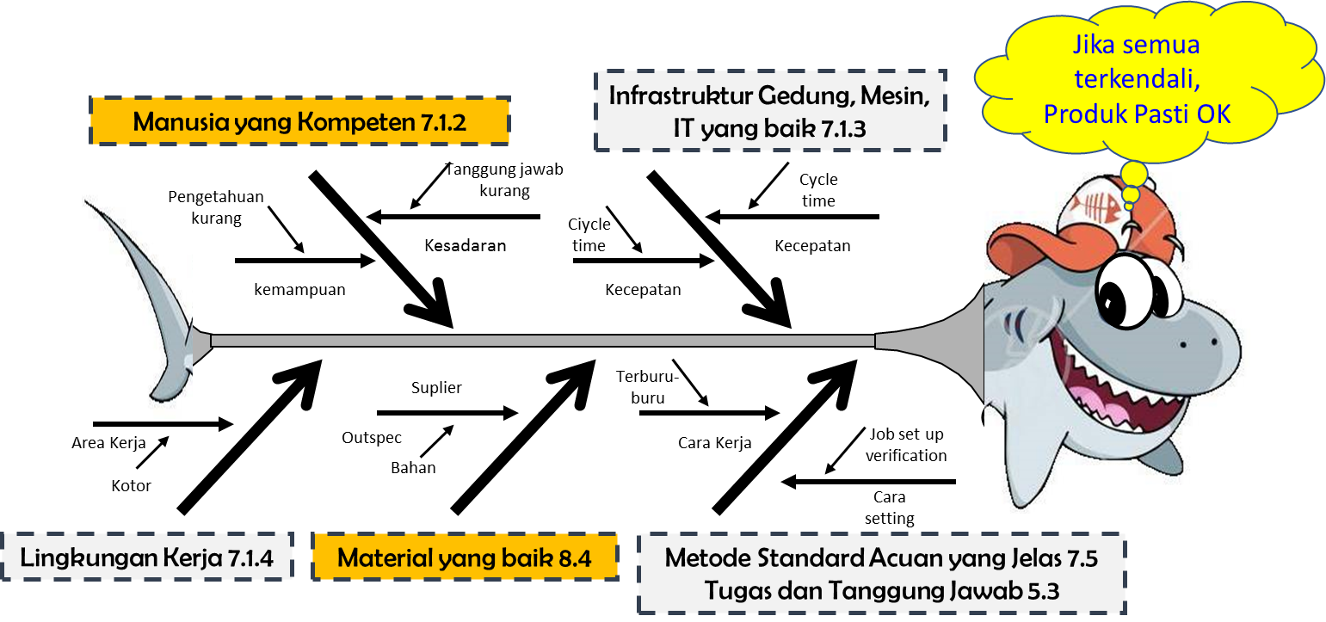
Proses Produksi
(Terkait Kompetensi dan Meterial)
Terkait Kompetensi :
Menunjuk orang yang kompeten, termasuk kualifikasi yang diperlukan (ISO 9001 8.5.1).
Personil yang melakukan evaluasi penampilan adalah orang yang kompeten dan telah memenuhi syarat. (IATF 8.6.3).
Terkait Material :
Material yang digunakan harus dipastikan memiliki kualitas yang baik
Sistem Manajemen BMK3-Rev 00© Copyright, Sentral Sistem April 2020

Slide 70
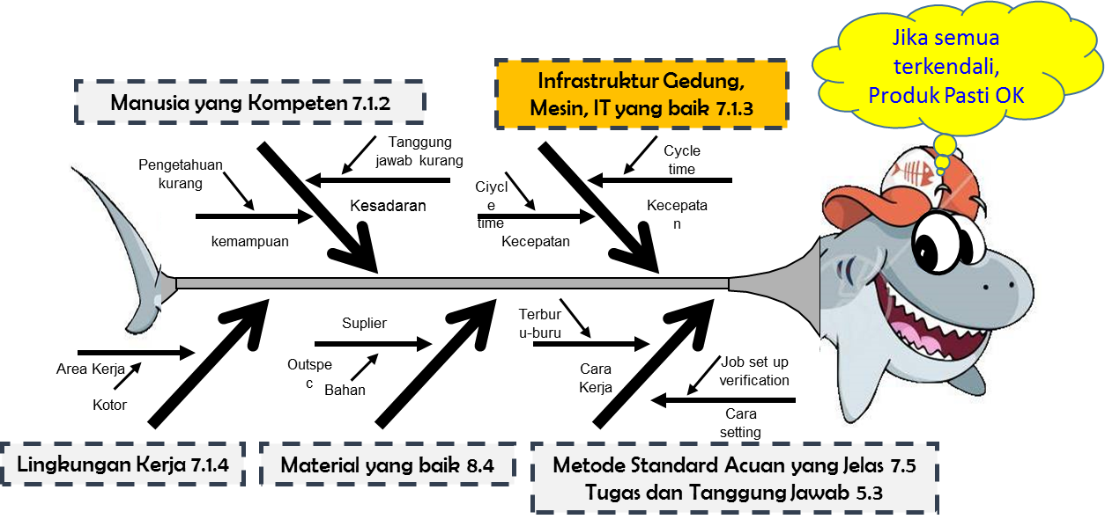
Proses Produksi
(Infrastruktur)
Menyediakan dan memelihara infrastruktur proses operasional untuk mencapai kesesuaian produk (9001:2015, pasal 7.1.3)
Pendekatan multidisiplin termasuk identifikasi risiko dan metoda mitigasi risiko untuk mengembangkan dan meningkatkan perencanaan pabrik, fasilitas, dan peralatan (IATF 7.1.3.1)
Penilaian kelayakan manufaktur meliputi perencanaan kapasitas
Menjaga efektivitas proses, termasuk re-evaluasi berkala terhadap risiko terkait
Penilaian kelayakan manufaktur dan evaluasi perencanaan kapasitas akan menjadi masukan untuk tinjauan manajemen
Sistem Manajemen BMK3-Rev 00© Copyright, Sentral Sistem April 2020

Slide 71
Proses Produksi
(Infrastruktur)
Lanjutan
Apabila produk perusahaan dikategorikan sebagai “item penampilan," maka harus menyediakan hal-hal berikut (IATF 8.6.3) :
Sumber daya yang tepat, termasuk pencahayaan, untuk evaluasi;
Master untuk warna, guratan, gloss, logam yang berkilau, tekstur, keunikan gambar (DOI), dan teknologi, bila memungkinkan;
Perawatan dan pengendalian master sampel dan evaluasi peralatan;
Sistem Manajemen BMK3-Rev 00© Copyright, Sentral Sistem April 2020

Slide 72
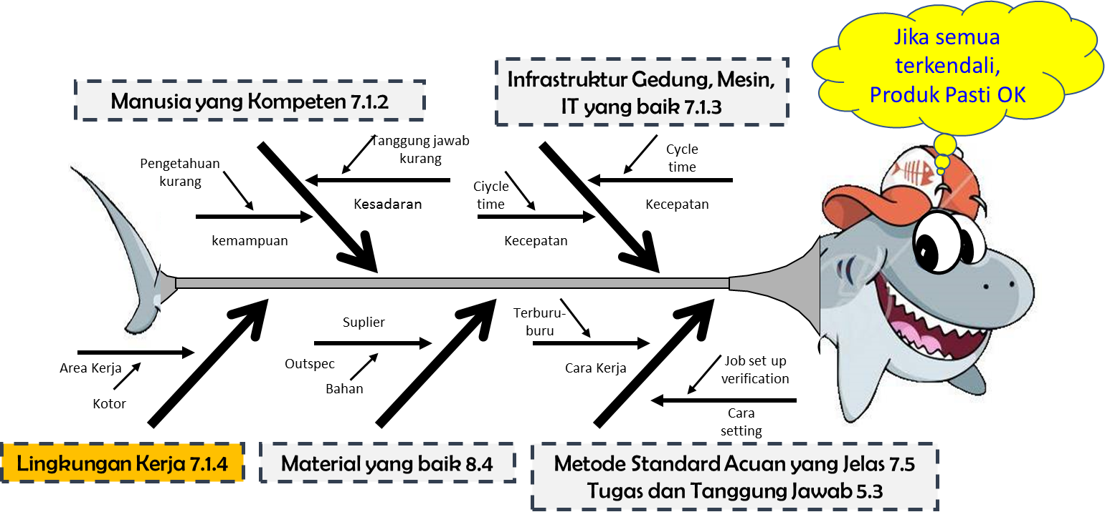
Proses Produksi
(Terkait Lingkungan Opersional)
Menentukan dan mengatur lingkungan kerja yang diperlukan untuk mencapai kesesuaian dengan persyaratan produk (9001:2015, pasal 7.1.4).
Lingkungan meliputi :
Sosial (misalnya non-diskriminatif, ketenangan, non-konfrontatif) *
Psikologis (misalnya mengurangi-stess, mencegah kelelahan, meredam emosi). *
Fisik (misalnya suhu, panas, kelembaban, cahaya, aliran udara, kebersihan, kebisingan).
Memelihara lingkungan kerja dalam keadaan baik, kebersihan yang mempengaruhi kesesuaian produk dan kebutuhan proses manufaktur (IATF 7.1.4.1)
Sistem Manajemen BMK3-Rev 00© Copyright, Sentral Sistem April 2020

Slide 73
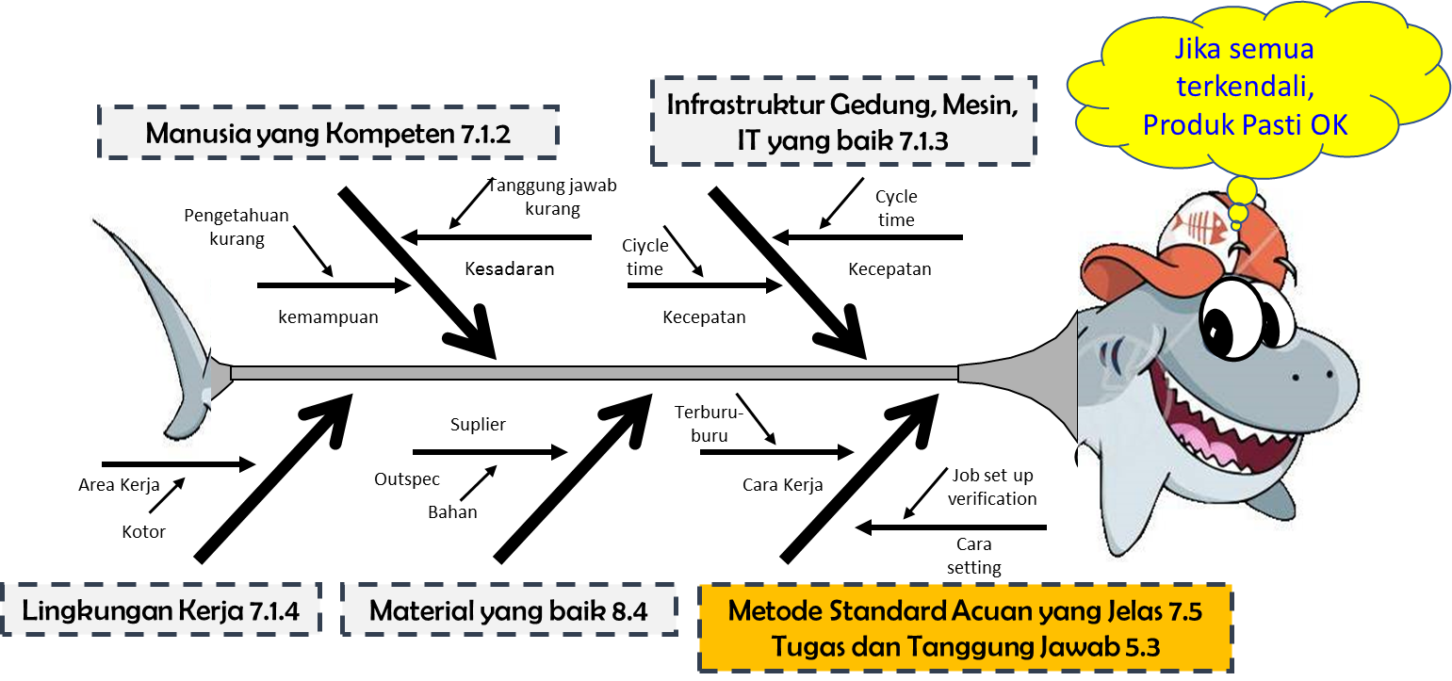
Proses Produksi
(Terkait Metode)
Membuat standarisasi kerja - instruksi operator dan standar visual (IATF 8.5.1.2), tersedia dokumen yang terstandarisasi :
Dikomunikasikan dan dipahami oleh karyawan yang bertanggung jawab untuk melakukan pekerjaan
Terbaca
Disajikan dalam bahasa-bahasa yang dipahami oleh personil yang bertanggung jawab untuk mematuhinya,
Dapat diakses untuk digunakan di area-area kerja yang ditunjuk.
Dokumen-dokumen kerja terstandardisasi juga harus mencakup aturan untuk keselamatan operator.
Sistem Manajemen BMK3-Rev 00© Copyright, Sentral Sistem April 2020

Slide 74
Proses Produksi
(Terkait Metode)
Melakukan Verifikasi Pekerjaan set-up (IATF 8.5.1.3)
Pekerjaan set-up saat dilakukan, seperti menjalankan awal dari pekerjaan, perubahan material, atau perubahan pekerjaan yang membutuhkan persiapan baru;
Memelihara informasi terdokumentasi untuk persiapan personel;
Menggunakan metode verifikasi statistik, bila memungkinkan;
Melakukan validasi produk awal / akhir, produk awal harus disimpan untuk perbandingan dengan produk akhir; produk akhir harus disimpan untuk perbandingan dengan produk awal di produksi berikutnya;
Menyimpan catatan dari proses dan persetujuan produk berikut set-up dan validasi produk awal / akhir.
Melakukan Verifikasi Setelah Mesin Mati (IATF 8.5.1.4)
Melakukan MSA prioritas fokus pada produk atau proses karakteristik penting (IATF 7.5.1.1)
Sistem Manajemen BMK3-Rev 00© Copyright, Sentral Sistem April 2020

Slide 75
Proses Produksi (Terkait Control Plan)
Pengendalian proses dengan control plan (IATF 8.5.1.1)
Pengendalian yang digunakan untuk mengendalikan proses manufaktur, termasuk verifikasi pekerjaan set-up;
Validasi produk pertama / terakhir, sebagaimana berlaku;
Metode untuk pemantauan pengendalian dilakukan atas special charactristic;
Informasi pelanggan diperlukan, jika ada;
Rencana reaksi yang ditentukan bila ditemukan produk tidak sesuai, proses menjadi tidak stabil atau tidak mampu secara statistik.
Meninjau dan memperbaharui control plan (IATF 8.5.1.1), jika terjadi :
Ketika produk tidak sesuai terkirim ke pelanggan;
Ketika suatu perubahan yang terjadi mempengaruhi produk, proses manufaktur, pengukuran, logistik, sumber pasokan, perubahan volume produksi, atau analisis risiko (FMEA) ;
Setelah keluhan pelanggan dan ketika pelaksanaan tindakan korektif;
Pada frekuensi yang ditetapkan berdasarkan analisis risiko.
Jika ditentukan oleh pelanggan, perusahaan harus mendapatkan persetujuan pelanggan setelah review atau revisi control plan
Sistem Manajemen BMK3-Rev 00© Copyright, Sentral Sistem April 2020

Slide 76
Proses Produksi (Pemantauan dan Pengukuran proses)
Pemantauan dan pengukuran proses manufaktur (IATF 9.1.1.1), dan memastikan bahwa flow proses, PFMEA, dan control plan dilaksanakan, termasuk kepatuhan terhadap :
Teknik pengukuran;
Rencana sampling
Kriteria keberterimaan (toleransi untuk data variable dan limit sample untuk data attribute)
Catatan nilai pengukuran aktual dan/atau hasil tes untuk data variabel;
Rencana tindakan dan peningkatan proses ketika kriteria penerimaan tidak terpenuhi.teknik pengukuran
Kriteria penerimaan harus ditetapkan oleh perusahaan dan, bila sesuai atau dipersyaratkan, disetujui oleh pelanggan. Untuk pengambilan sampel data atribut, tingkat penerimaan harus zero deffect (IATF 8.6.6)
Sistem Manajemen BMK3-Rev 00© Copyright, Sentral Sistem April 2020

Slide 77
Proses Produksi (Pemantauan dan Pengukuran proses)
Jika proses menjadi tidak stabil atau tidak mampu, Perusahaan harus menginisiasikan rencana tindakan (IATF 9.1.1.1)
Rencana tindakan ini harus termasuk penahanan produk dan 100 % pengecekan (sesuai kebutuhan).
Rencana tindakan perbaikan harus diselesaikan oleh perusahaan, mencantumkan tanggal yang spesifik dan penanggung jawab yang ditunjuk untuk menjamin proses menjadi stabil dan mampu.
Rencana tersebut harus direview dan disetujui oleh customer (bila dibutuhkan).
Melakukan Layout inspection (pengukuran lengkap terhadap semua dimensi produk yang ada pada drawing/ design) dan pemeriksaan fungsi terhadap semua persyaratan material dan performance standard untuk setiap produk pada frekuensi yang telah ditentukan dalam control plan. Hasilnya harus tersedia untuk keperluan review oleh customer. (IATF 8.6.2)
Sistem Manajemen BMK3-Rev 00© Copyright, Sentral Sistem April 2020

Slide 78
Identifikasi dan mampu telusur (IATF 8.5.2.1)
Jika persyaratan ISO 9001:2015, pasal 8.5.2 menyatakan bahwa identifikasi produk selama proses realisasi produk dilakukan jika dipersyratkan (IATF 8.5.2.1) menyatakan harus mengembangkan dan mendokumentasikan rencana ketertelusuran berdasarkan tingkat resiko kegagalan terhadap karyawan dan pelanggan, sistem ketertelusuran yang sesuai, proses dan metode oleh produk, proses dan lokasi manufaktur.
Mengidentifikasi produk tidak sesuai atau suspect
Memisahkan produk tidak sesuai atau suspect
Waktu respon sesuai persyaratan pelanggan dan peraturan terkait
Menyimpan informasi terdokumentasi dalam elektronik, hard copy, arsip
Memastikan identifikasi semua single part
Identifikasi ketelusuran atas produk dari pihak eksternal
Sistem Manajemen BMK3-Rev 00© Copyright, Sentral Sistem April 2020

Slide 79
Pengendalian Produk Tidak Sesuai
Pengontrolan terhadap produk yang tidak sesuai (9001:2015, pasal 8.7.1)
Produk yang tidak sesuai dengan persyaratan harus teridentifikasi dan dikontrol untuk mencegah penggunaan atau pengiriman.
Melakukan tindakan berkaitan dengan ketidak sesuaian produk dengan cara : melakukan tindakan koreksi, segregasi (penahanan, penangguhan), meninformasikan ke palanggan, mendapatkan otoritas dibawah konsiensi.
Harus mendapatkan konsesi pelanggan atau izin penyimpangan sebelum diproses lebih lanjut (IATF 8.7.1.1)
Mematuhi pengendalian pelanggan yang berlaku untuk produk yang tidak sesuai (IATF 8.7.1.2)
Produk yang tidak terindentifikasi atau yang statusnya diduga (suspect product) harus diklasifikasikan sebagai produk yang tidak sesuai (IATF 8.7.1.3)
Customer harus diinformasikan secepatnya ketika ada kejadian produk yang tidak sesuai telah terkirim, komunikasi awal harus secara terperinci (IATF 8.7.1.6)
Memiliki proses terdokumentasi untuk disposisi produk tidak sesuai yang dibuang (scrap), organisasi harus memverifikasi bahwa produk yang akan dibuang adalah tidak dapat digunakan lagi sebelum dibuang. Perusahaan tidak akan mengalihkan produk yang tidak sesuai ke bagian service atau penggunaan lainnya tanpa persetujuan pelanggan sebelumnya (IATF 8.7.1.7)
Menyimpan dokumentasi atas tindakan diatas (9001:2015, pasal 8.7.2)
Sistem Manajemen BMK3-Rev 00© Copyright, Sentral Sistem April 2020

Slide 80
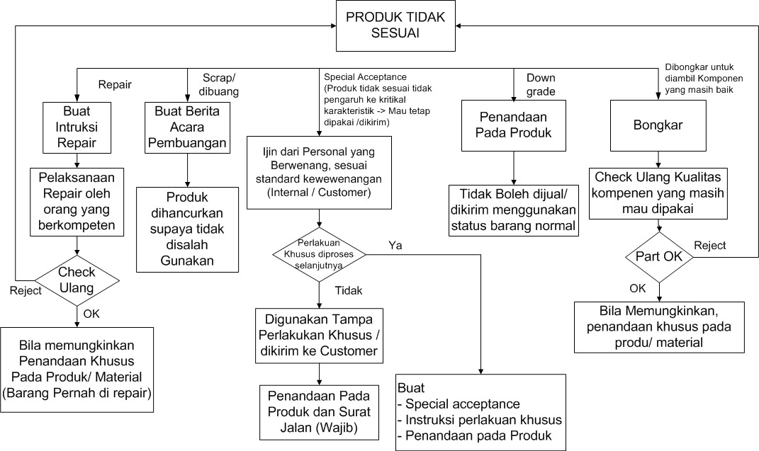
Pengendalian Produk Tidak Sesuai
Produk special acceptance harus di kontrol masa berlakunya
Sistem Manajemen BMK3-Rev 00© Copyright, Sentral Sistem April 2020

Slide 81
Pengendalian produk yang tidak sesuai
Tindakan untuk mengatasi produk yang tidak sesuai dengan ketentuan dibawah ini :
Jika sub-komponen digunakan kembali dalam proses manufaktur, sub-komponen yang digunakan kembali harus jelas dikomunikasikan kepada pelanggan dalam bentuk izin konsesi atau penyimpangan (IATF 8.7.1.1)
Pengerjaan Ulang (Rework) dan Perbaikan Produk (Repair) - (IATF 8.7.1.4 & 8.7.1.5) :
Melakukan analisis risiko (seperti FMEA) untuk proses pengerjaan ulang sebelum memutuskan untuk pengerjaan ulang atau me-repair produk
Mendapatkan persetujuan dari pelanggan sebelum memulai pengerjaan ulang atau merepair produk, jika diitentukan
Memiliki proses terdokumentasi untuk konfirmasi pengerjaan ulang atau merepair sesuai dengan kontrol plan atau informasi terdokumentasi lain yang relevan untuk memverifikasi kesesuaian terhadap spesifikasi
Mempunyai instruksi untuk pembongkaran atau pengerjaan ulang, termasuk inspeksi ulang dan persyaratan mampu telusur, harus dapat diakses dan dimanfaatkan oleh personil yang tepat
Menyimpan informasi terdokumentasi untuk disposisi pengerjaan ulang merepair produk termasuk jumlah, disposisi, tanggal disposisi, dan informasi mampu telusur yang sesuai
Sistem Manajemen BMK3-Rev 00© Copyright, Sentral Sistem April 2020

Slide 82
Perencanaan Produksi
Penjadwalan Produksi (IATF 8.5.1.7)
Produksi harus dijadwalkan dengan tujuan memenuhi persyaratan Customer, seperti just-in-time didukung dengan sistem informasi yang memungkinkan akses terhadap informasi produksi pada tahapan kunci dan didasarkan pada order (ssc : produksi berdasarkan order).
Penjadwalan proses produksi harus mempertimbangkan beberapa hal, seperti : pesanan pelanggan, performance supplier, kapasitas, share loading, lead time, tingkat persediaan (level stock), pelaksanaan preventive maintenance, dan pelaksanaan kalibrasi.
Menegaskan bahwa saat membuat jadwal produksi harus mempertimbangkan beberapa hal agar proses dapat berjalan dengan baik
Sistem Manajemen BMK3-Rev 00© Copyright, Sentral Sistem April 2020

Slide 83
Proses Pembelian
Memastikan bahwa proses ekternal terkait mengenai produk dan jasa harus sesuai dengan persyaratan (9001:2015, pasal 8.4.1)
Berlaku untuk semua pembelian produk dan jasa yang mempengaruhi persyaratan pelanggan seperti sub assembly, sequencing, menyortir, pengerjaan ulang, dan jasa kalibrasi
Informasi pembelian harus jelas (9001:2015, pasal 8.4.3), termasuk
Persyaratan proses, produk dan jasa yang disediakan
Persyaratan kualifikasi personal (kompetensi)
Persyaratan SMM
Interaksi antara penyedia eksternal dengan organisasi
Pengendalian dan pemantauan kinerja penyedia eksternal
Kegiatan verifikasi atau validasi oleh organisasi, atau pelanggannya, dimaksudkan untuk dilakukan ditempat penyedia eksternal
Perusahaan harus menjamin proses eksternal yang tersedia, produk & jasa menggunakan : penerimaan dan evaluasi data statistik yang disediakan oleh pemasok ke perusahaan, inspeksi penerimaan dan / atau pengujian, seperti pengambilan sampel berdasarkan kinerja, dll. (IATF 8.6.4)
Produk yang dibeli tidak boleh melanggar persyaratan peraturan pemerintah yang berlaku dan terbaru di negara-negara lokasi pembuatan dan pengiriman produk ( IATF 8.4.3.1)
A
Menjamin kecukupan data lengkap sebelum dikomunikasikan ke supplier (IATF 8.4.3)
Sistem Manajemen BMK3-Rev 00© Copyright, Sentral Sistem April 2020

Slide 84
Proses Pembelian
A
Jika ditentukan dalam kontrak, perusahaan harus membeli produk, material atau jasa dari sumber yang disetujui oleh customer.
Walaupun membeli dari sumber yang ditentukan Customer, perusahaan harus tetap bertanggung jawab penuh (IATF 8.4.1.3)
Menetapkan persyaratan seleksi supplier (IATF 8.4.1.2)
Mengevaluasi dan memilih supplier atas dasar kemampuannya memenuhi persyaratan perusahaan (8.4.1)
Harus ada kriteria untuk pemilihan, evaluasi dan evaluasi ulang
(IATF 8.4.2.4)
Record hasil evaluasi harus disimpan (IATF 7.5.3.2.1)
Harus menetapkan sistem approval proses produksi terhadap supplier (IATF 8.3.4.4)
Harus mensyaratkan supplier produk otomotive (terkait software atau produk otomotif dengan software yang tertanam) untuk menerapkan dan memelihara proses, guna menjamin mutu produk software mereka. (IATF 8.4.2.3.1).
Melakukan inspeksi untuk menjamin produk yang dibeli sesuai persyaratan produk, dengan metode sbb (IATF 8.6.4) :
Menerima dan mengevaluasi data statistik
Inspeksi dan /atau pengujian seperti sampling berdasarkan performa.
Penilaian pihak kedua dan ketiga atau audit dilokasi supplier, yang dilengkapi dengan record keberterimaan mutu produk yang dikirim.
Evaluasi oleh laboratorium yang ditunjuk.
Metode lain yang disetujui oleh Customer.
Jenis dan sistem kontrol supplier tergantung dari efek dari barang/jasa terhadap proses produksi diperusahaan (8.4.1)
B

Slide 85

IATF 8.4.1.2 Proses Seleksi Pemasok (supplier)
Organisasi harus memiliki dokumen terkait proses pemilihan supplier. Proses seleksi harus meliputi:
penilaian risiko pemasok yang dipilih untuk kesesuaian produk dan pasokan tak terputus dari produk organisasi untuk pelanggan mereka;
kualitas dan kinerja pengiriman yang relevan;
evaluasi terhadap sistem manajemen mutu supplier;
pengambilan keputusan multidisiplin; dan
penilaian kemampuan pengembangan perangkat lunak, jika ada.

Slide 86
IATF 8.4.1.2 Proses Seleksi Pemasok (supplier)
Kriteria lain dalam memilih supplier harus dipertimbangkan hal berikut ini:
Volume bisnis otomotif (mutlak dan atau sebagai persentase dari total bisnis);
Stabilitas keuangan;
Pembelian produk, bahan, atau kompleksitas layanan:
Teknologi yang dibutuhkan (produk atau proses);
Kecukupan sumberdaya yang tersedia (misalnya, orang, infrastruktur);
Kemampuan desain dan pengembangan (termasuk manajemen proyek);
Kemampuan manufaktur;
Proses perubahan manajemen;
Perencanaan kelangsungan bisnis (misalnya, kesiapsiagaan bencana, perencanaan kontingensi);
Proses logistik;
Pelayanan pelanggan;
Sistem Manajemen BMK3-Rev 00© Copyright, Sentral Sistem April 2020

Slide 87
Proses Pembelian
C
Melakukan pemantauan performa supplier sbb
Kesesuaian produk yang dikirimkan sesuai dengan persyaratan.
Premium freight
Gangguan di customer akibat supplier &
Pemberian status khusus (status jelek) dari customer akibat supplier
Tahapan urutan pengembangan system manajemen mutu supplier (IATF 8.4.2.3)
Kepatuhan terhadap ISO 9001 melalui audit pihak kedua.
Seritfikasi ISO 9001 melalui pihak ketiga atau yang dipersyaratkan oleh pelanggan.
Sertifikasi ISO 9001 ditujukan terhadap Pemasok Sub Tier.
Sertifikasi ISO 9001 dengan kepatuhan IATF 16949 melalui audit pihak kedua.
Sertifikasi IATF 16949 melalui audit pihak ketiga.
Sistem Manajemen BMK3-Rev 00© Copyright, Sentral Sistem April 2020

Slide 88

IATF 8.4.2.3 Pengembangan Sistem Manajemen Mutu Supplier
FASE 5
Certification to IATF 16949
Certification to ISO 9001 + IATF 16949 by 2nd party audits
FASE 4
FASE 3
Certification to ISO 9001 + Customer Specific Requirement
FASE 2
Certification to ISO 9001 by 3rd party audits
Menjelaskan secara rinci tahapan supplier development
FASE 1
Compliance to ISO 9001 by 2nd party audits

Slide 89

IATF 8.4.2.4.1 Audit pihak kedua
Organisasi harus memasukan proses audit pihak kedua dalam pendekatan manajemen pemasok mereka. audit pihak kedua dapat digunakan untuk :
penilaian risiko pemasok;
pemantauan pemasok;
pengembangan SMM pemasok;
audit produk;
audit proses;

Slide 90
IATF 7.2.4 Kompetensi Auditor Pihak Kedua
Organisasi harus menunjukkan kompetensi auditor yang melakukan audit pihak kedua, auditor pihak kedua harus memenuhi persyaratan khusus pelanggan sebagai kualifikasi auditor dan menunjukkan kompetensi inti minimum yang ada, termasuk pemahaman tentang :
pendekatan proses terkait otomotif untuk melakukan audit, termasuk pemikiran berbasis risiko;
persyaratan pelanggan dan organisasi yang berlaku;
persyaratan ISO 9001 dan IATF 16949 yang berkaitan dengan ruang lingkup audit;
proses manufaktur yang berlaku untuk diaudit, termasuk PFMEA dan control plan;
persyaratan core tools yang berlaku terkait dengan ruang lingkup audit;
bagaimana merencanakan, melakukan, menyiapkan laporan audit, dan menutup temuan audit.
Sistem Manajemen BMK3-Rev 00© Copyright, Sentral Sistem April 2020

Slide 91

Pengendalian Proses yang disubkan
IATF 8.4.2.1
Apabila perusahaan memilih untuk men-subkan suatu proses yang berpengaruh terhadap persyaratan produk. Perusahaan harus menjamin adanya kontrol terhadap proses tersebut. Jenis kontrol terhadap proses yang di-subkan harus dijelaskan dalam sistem manajemen mutu.
Catatan:
Proses yang dibutuhkan untuk sistem manajemen mutu sesuai persyaratan tersebut diatas seharusnya termasuk proses untuk aktifitas manajemen, penetapan sumber daya, realisasi produk dan pengukuran, analisis dan improvement
Menjamin adanya kontrol terhadap proses yang disubkan bukan berarti (shall not) menghilangkan tanggung jawab perusahaan untuk memenuhi semua persyaratan customer, dan peraturan perundangan yang mempengaruhi product requirement
(IATF 8.4.2.2)
Sistem Manajemen BMK3-Rev 00© Copyright, Sentral Sistem April 2020

Slide 92
Proses Penyimpanan Dan Delivery
Pemeliharaan produk (8.5.4)
Perusahaan harus memelihara kesesuaian produk selama proses internal dan delivery ke tujuan yang ditetapkan agar kesesuaian persyaratan produk tetap terjaga.
Pemeliharaan ini harus termasuk identifikasi, handling, packaging, penyimpanan, dan proteksi.
Pemeliharaan juga harus berlaku untuk unsur pokok dari produk
Penyimpanan dan Inventori (IATF 8.5.4.1)
Untuk mendeteksi penurunan mutu, kondisi produk dalam stok harus dievaluasi pada interval yang telah ditentukan
Perusahaan harus menggunakan system managemen inventori untuk mengoptimalkan siklus inventori dan menjamin rotasi stok, seperti “first in first out (FIFO). Produk kadaluarsa harus dikontrol seperti kontrol yang dilakukan pada produk yang tidak-sesuai.

Slide 93
Evaluasi Performance SMMK3L (9)
Kepuasan Pelanggan & Pemenuhan Kewajiban Penaatan
(SMMK3 9.1.2)
Penanganan Resiko-Peluang & Performance Sasaran Mutu & Lingkungan
(SMMK3 6.1 dan 6.2)
Internal Audit
(SMMK3 9.2)
Kinerja Lingkungan
Hasil evaluasi dan analisa berisi :
30% History
70% Future
Pemantauan, Pengukuran, Analisis dan Evaluasi
(SMMK3)
What to do
Output pelaksanaan tinjauan manajemen yaitu meningkatkan kualitas action to do yang sudah ada
Corrective Action
(SMMK3 10.2)
Improvement
(SMMK3 10.3)
Tinjauan Management
(SMMK3 9.3)
Sistem Manajemen BMK3-Rev 00© Copyright, Sentral Sistem April 2020

Slide 94
9.1 Pemantauan, pengukuran, analisis dan evaluasi
9.1.1 Melakukan analisa untuk meningkatkan efektifitas sistem berdasarkan data yang dimiliki
9.1.2 Persepsi pelanggan,
dapat meliputi: survei pelanggan, umpan balik pelanggan pada produk yang dikirim dan jasa, pertemuan dengan pelanggan, analisis pangsa pasar, pujian, klaim garansi dan laporan agen.
9.1.3 Evaluasi dari pencapaian :
a) kesesuaian produk dan jasa ;
b) tingkat kepuasan pelanggan ;
c) kinerja dan efektivitas sistem manajemen qualty ;
d) jika perencanaan telah dilaksanakan secara efektif ;
e) efektivitas tindakan yang diambil untuk mengatasi risiko dan peluang ;
f ) kinerja penyedia eksternal ;
g) kebutuhan untuk perbaikan sistem manajemen mutu
*
Sistem Manajemen BMK3-Rev 00© Copyright, Sentral Sistem April 2020

Slide 95
Kepuasan Customer (9.1.2)
Kepuasan Customer (9.1.2)
Memonitor informasi mengenai persepsi Customer mengenai bagaimana perusahaan memenuhi persyaratan customer, metode untuk memperoleh dan mengunakan informasi ini harus ditetapkan
Mengevaluasi indikator kerja internal dan eksternal (IATF 9.1.2.1)
Kepuasan Customer seharusnya dimonitor melalui evaluasi secara terus menerus terhadap performance dari realisasi proses. Performa harus berdasarkan data yang objectives dan meliputi (tapi tidak terbatas) :
Performa pengiriman part yang berkualitas
Gangguan terhadap customer (customer disruption) termasuk pengembalian dari luar (field return)
Performa schedule pengiriman (termasuk kejadian premium freight) dan
Catatan customer sehubungan dengan masalah quality atau delivery
Review data performa customer termasuk portal online customer dan scorecard customer, Jika tersedia (IATF 9.1.2.1)
NOTE. Pemantauan persepsi pelanggan dapat mencakup mendapatkan input dari sumber seperti survey kepuasan pelanggan, data pelanggan pada kualitas produk yang dikirimkan, survey opini pengguna, analisa kehilangan bisnis, pujian, hak garansi dan laporan dealer
Sistem Manajemen BMK3-Rev 00© Copyright, Sentral Sistem April 2020

Slide 96
Analisa Data (IATF 9.1.3)
Analisa data untuk melihat keefektifan sistem manajemen dan peluang untuk improvement. Analisa data termasuk data yang diperoleh dari sumber lain yang relevan.
Analisa data termasuk penggunaan teknik statistik yang memadai
Data yang di evaluasi meliputi :
kesesuaian produk dan jasa ;
tingkat kepuasan pelanggan ;
kinerja dan efektivitas sistem manajemen qualty ;
jika perencanaan telah dilaksanakan secara efektif ;
efektivitas tindakan yang diambil untuk mengatasi risiko dan peluang ;
kinerja penyedia eksternal ;
kebutuhan untuk perbaikan sistem manajemen mutu
Tren didalam kualitas dan kinerja operasional harus dibandingkan dengan tujuan peningkatan kedepan dan mengarah pada tindakan untuk mendukung prioritas tindakan untuk meningkatkan kepuasan pelanggan (IATF 9.1.3.1).*

Slide 97
Pemantauan, Pengukuran, Analisis dan Evaluasi Kinerja
Organisasi harus memantau, mengukur, menganalisis dan mengevaluasi kinerja K3 organisasi.
Menentukan apa yang perlu dipantau dan diukur
Pemenuhan persyaratan hukum & lainnya;
kegiatan dan operasinya terkait dengan bahaya, risiko dan peluang yang teridentifikasi;
Pencapaian sasaran K3
efektivitas pengendalian operasional dan pengendalian lainnya;
Aspek penting lingkungan
Metode untuk memantau, mengukur, menganalisis dan evaluasi jika dapat diberlakukan untuk memastikan keabsahan hasil
Proses Pemantauan, pengukuran, analisis dan evaluasi kinerja
Kriteria yang akan digunakan oleh organisasi untuk mengevaluasi kinerja K3 dan indikator yang sesuai
Kapan pemantauan, pengukuran dan hasilnya harus dianalisis, dievaluasi dan dikomunikasikan
Peralatan yang digunakan harus terkalibrasi atau terverifikasi dan dipelihara
Organisasi harus mengevaluasi kinerja K3 dan efektivitas penerapan sistem manajemen K3 yang diterapkan. Memelihara hasil pemantauan, pengukuran, analisis dan evaluasi kinerja. Dan memelihara hasil kalibrasi dan verifikasi peralatan ukur yang digunakan
Sistem Manajemen BMK3-Rev 00© Copyright, Sentral Sistem April 2020

Slide 98
9.2 Internal Audit
Menetapkan program internal audit sesuai interval yang telah ditentukan untuk memeriksa apakah
SMMK3L dijalankan sesuai rencana dan persyaratan yang telah ditetapkan oleh pelanggan
Dipelihara dan diimplementasikan secara efektif
Schedule audit dibuat berdasarkan
Pentingnya dari proses yang diaudit
Perubahan yang mempengaruhi organisasi *
Hasil audit sebelumnya
Auditor yang digunakan harus independen dan tidak melakukan audit areanya sendiri
CATATAN :
Lihat ISO 19011 sebagai panduan pelaksanaan audit
Sistem Manajemen BMK3-Rev 00© Copyright, Sentral Sistem April 2020

Slide 99
9.2 Internal Audit
Memastikan bahwa tindakan koreksi dan korektif terhadap ketidaksesuaian dan penyebab ketidaksesuaian telah dilakukan tanpa adanya penundaan
Harus dilakukan review terhadap efektifitas tindakan korektif
Hasil review efektifitas tindakan korektif harus dilaporkan
Menyimpan informasi yang didokumentasikan sebagai bukti pelaksanaan program audit dan hasil audit
Sistem Manajemen BMK3-Rev 00© Copyright, Sentral Sistem April 2020
99

Slide 100



9.3 Tinjauan Manajemen (9.3.1, 9.3.2 & 9.3.3)
Cakupan tinjauan manajemen yang ditetapkan di ISO 9001, ISO 14001, ISO 45001, IATF 16949 harus terpenuhi
Kumpulkan Raw Data
Management
Review
Preparation
Lakukan Analisis
Summary Report dibuat untuk melihat:
Trend Data (Membaik/Memburuk)
Mempermudah Analisis & menetapkan Action to do
Buat Summary Report
Sistem Manajemen BMK3-Rev 00© Copyright, Sentral Sistem April 2020

Slide 101


9.3 Tinjauan Manajemen (9.3.1, 9.3.2 & 9.3.3)
Pembahasan meliputi summary report dan status action plan sebelumnya
Pembahasan dilakukan oleh penanggung jawab setiap divisi/ bagian.
Management
Review Execution
Meeting Pembahasan
Output dari tinjauan manajemen berupa keputusan dan tindakan yang terkait dengan
Peluang untuk peningkatan*
Kebutuhan perubahan SMMK3L
Kebutuhan sumber daya
Output berasal dari inputan Manajemen ataupun teman sejawat
Management
Review Output
Buat Resume Hasil
Management Review
Sistem Manajemen BMK3-Rev 00© Copyright, Sentral Sistem April 2020

Slide 102

10.2 Ketidaksesuaiandan Tindakan Korektif
Tindakan korektif harus termasuk review ketidaksesuaian dari customer
Melakukan tindakan untuk menghilangkan penyebab ketidaksesuaian sehingga kasus yang sama tidak terulang ATAU tidak terulang di tempat yang lain
Mengutamakan untuk melakukan metode anti salah (pokayoke); IATF 10.2.4
Evaluasi efektifitas tindakan Korektif yang diambil
Update resiko dan peluang, bila diperlukan *
Lakukan perubahan pada SMM dan simpan Informasi terdokumentasi hasil tindakan korektif, Melakukan tindakan perbaikan terhadap produk dan proses yang sejenis (10.2.1)

Slide 103
Insiden, Ketidaksesuaian dan Tindakan Korektif
Hasil pemantauan, pengukuran, analisis dan evaluasi kinerja
Opportunities for improvement (10.1)
Hasill yang diharapkan
Hasil audit internal
Ketidaksesuaian dan tindakan korektif (10.2)
Hasil tinjauan manajemen
Ketika terjadi insiden dan ketidaksesuaian, harus :
bereaksi dengan tepat terhadap insiden dan ketidaksesuaian
evaluasi, dengan partisipasi dan keterlibatan pekerja dan pihak berkepentingan lainnya
meninjau penilaian risiko saat ini
menetapkan dan melaksanakan tindakan yang diperlukan (tindakan korektif), dengan pertimbangan pengendalian bahaya (8.1.2) dan manajemen perubahan (8.1.3)
melaksanakan penilaian risiko terkait bahaya baru dan perubahan
meninjau efektivitas tindakan yang diambil
melaksanakan perubahan sistem manajemen K3

Slide 104
Ketidaksesuaian dan Tindakan Korektif
Identifikasi ketidaksesuaian
Reaksi terhadap dampak ketidaksesuaian
Laporkan ke Tinjauan Manajemen
Analisa penyebab ketidaksesuaian
Identifikasi proses sejenis yang memungkinkan terjadi ketidaksesuaian
Perubahan terhadap SMK3 (standarisasi)
Efektif ?
Menetapkan & melaksanakan tindakan korektif
Organisasi harus menyimpan informasi terdokumentasi sebagai bukti dari:
sifat ketidaksesuaian dan setiap tindakan yang dilakukan berikutnya;
hasil dari setiap tindakan korektif..

Slide 105
Pelaporan & Investigasi Insiden
Terjadi Insiden
Ketika terjadi insiden, maka perlu dilakukan penanganan terhadap insiden yang terjadi, dapat dilihat di Proses Kesiagaan dan Tanggap Darurat
Kendalikan dampak dari insiden yang terjadi, seperti isolasi, blokade, dll
Penanganan Insiden
Pengendalian dampak insiden
Melaporkan insiden yang terjadi kepada internal dan eksternal apabila diperlukan.
Pelaporan Insiden
Pembentukan Tim Investigasi
Membentuk tim investigasi, terdiri dari penanggungjawab area, tenaga ahli dan pihak eksternal apabila di perlukan.
Pelaksanaan Investigasi Insiden
Pelaksanaan investigasi insiden, dengan cara :
Isolasi area
Pengumpulan informasi, barang bukti dan saksi-saksi
Interview saksi
Analisa penyebab insiden
A
Sistem Manajemen BMK3-Rev 00© Copyright, Sentral Sistem April 2020

Slide 106
Pelaporan & Investigasi Insiden
A
Identifikasi pada proses / area sejenis dengan pertimbangan HIRA / IAD
Identifikasi pada aktivitas / proses / area yang sejenis dengan pertimbangan risk assessment yang sudah ada.
Penetapan dan pelaksanaan tindakan korektif
Menetapkan tindakan korektif yang dibutuhkan, dan melaksanakannya. Tindakan korektif yang dilakukan, dapat diperuntukkan untuk aktivitas / proses / area yang sejenis.
Pantau dan evaluasi tindakan korektif yang dilakukan. Apabila diperlukan dapat ditambahkan tindakan korektif lainnya.
Monitoring dan evaluasi tindakan korektif
Efektif ?
Apabila sudah efektif, maka dapat ditetapkan sebagai pengendalian operasional dan melaukan penilaian ulang terhadap risiko.
Laporkan status investigasi insiden kepada manajemen puncak
Perubahan terhadap SMK3 (standarisasi)
Laporkan ke Tinjauan Manajemen

Slide 107

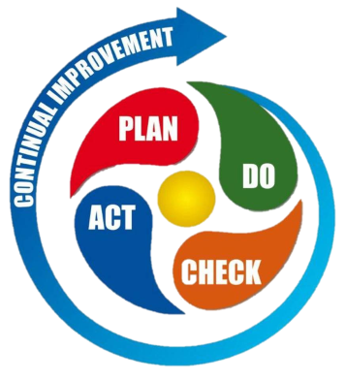
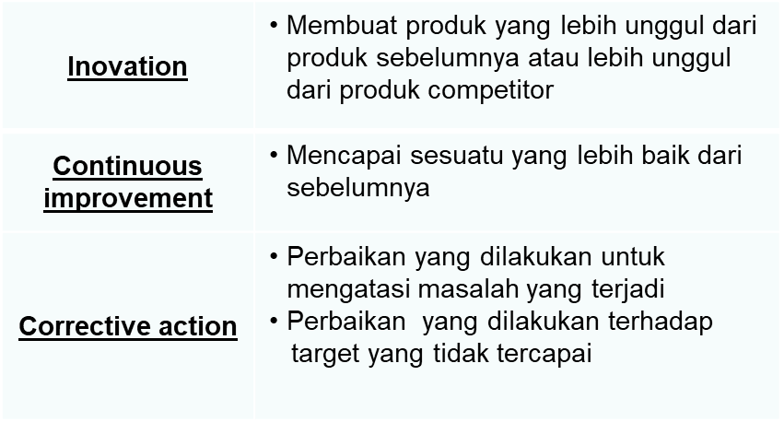
10.3 Peningkatan Berkelanjutan
Perusahaan harus melakukan peningkatan keefektifan SMM secara berkesinambungan, mencakup :
Peningkatan produk dan layanan
Mengkoreksi, mencegah atau mengurangi efek yang tidak diinginkan
Meningkatkan kinerja dan efektifitas sistem manajemen mutu (hasil output tinjauan manajemen)
Menetapkan proses untuk peningkatan yang berkelanjutan (IATF 10.3.1)
Melakukan peningkatan pada proses produksi (IATF 10.3.1)
Peningkatan pada proses produksi harus secara terus menerus difokuskan untuk mengontrol dan mengurangi variasi pada karakteristik produk dan parameter proses produksi
Peningkatan baru bisa dilakukan apabila proses sudah mampu (capable) dan stabil (stable).
Continuous Improvement
vs
Corrective Action
OK
CATATAN Contoh peningkatan dapat mencakup koreksi, tindakan korektif, peningkatan berkelanjutan, terobosan perubahan, inovasi dan re - organisasi.
Not
OK
Sistem Manajemen BMK3-Rev 00© Copyright, Sentral Sistem April 2020

Slide 108

10.3 Perbaikan Berkelanjutan
Organisasi harus memperbaiki secara berkelanjutan kesesuaian, kecukupan, dan keefektifan dari sistem manajemen K3, antara lain :
Peningkatan kinerja K3
Mempromosikan budaya yang mendukung sistem manajemen K3 (Budaya K3)
Mempromosikan partisipasi pekerja dalam melaksanakan perbaikan berkelanjutan sistem manajemen K3
Mengkomunikasikan hasil perbaikan berkelanjutan kepada seluruh pekerja
Menjaga dan memelihara informasi terdokumentasi dari bukti perbaikan berkelanjutan
Sistem Manajemen BMK3-Rev 00© Copyright, Sentral Sistem April 2020

Slide 109
2
Jawab Pertanyaan : Benar atau Salah
Waktu : 15 Menit
Sistem Manajemen BMK3-Rev 00© Copyright, Sentral Sistem April 2020
Notes:
Semua peserta harus menuliskan permasalahan yang ada. Tapi jangan sampai kepada asumsi, cukup paduga saja.

Slide 110

TERIMAKASIH
JANGAN LUPA :
ISI SURVEY KEPUASAN PELANGGAN
COPY DAFTAR HADIR PESERTA UNTUK SERTIFIKAT
DAFTAR KE MAILING LIST Sentral Sistem untuk berdiskusi dengan para
profesional, konsultan dan berbagai pihak terkait
hse-community@sentral-sistem.com
quality-technique@sentral-sistem.com
business-improvement@sentral-sistem.com
SEGERA IMPLEMENTASIKAN PELATIHAN INI DI PERUSAHAAN ANDA
KUNJUNGI WEBSITE http://www.sentralsistem.com untuk informasi lainnya
Sistem Manajemen BMK3-Rev 00© Copyright, Sentral Sistem April 2020

